Slide 1

Android Networking
(Retroﬁt • OkHttp • Coroutines • JSON)
Tuần 9: Kiến thức nền tảng và thực hành

Slide 2
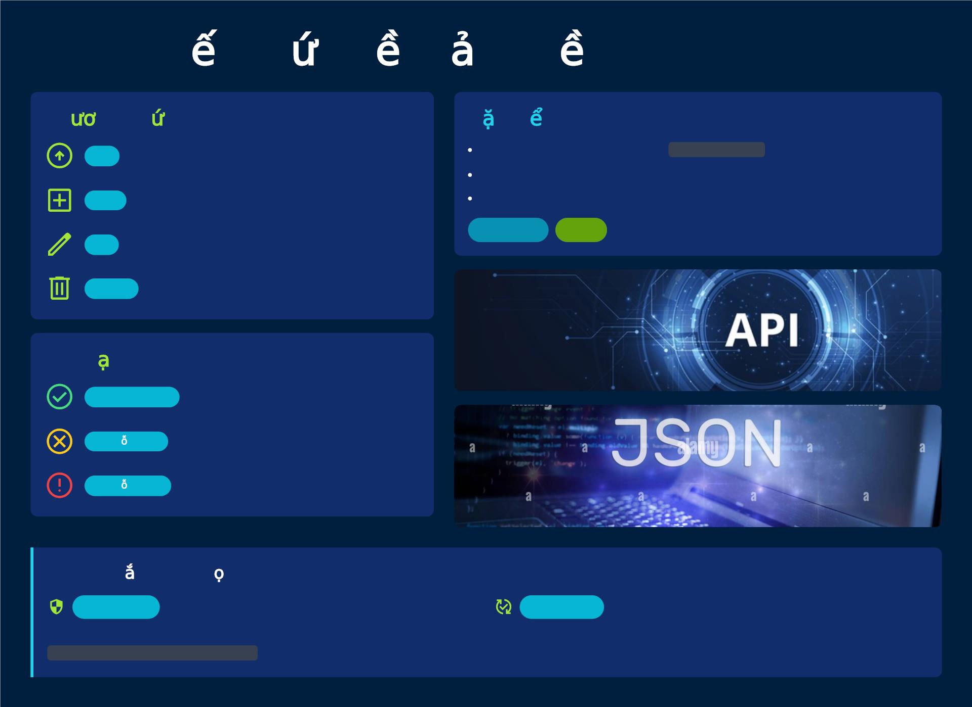
Ki n th c n n t ng v HTTP/REST
Ph ng Th c HTTP
Đ c đi m REST API
GET
POST
PUT
Lấy dữ liệu từ server.
Tài nguyên dựa trên URL (vd: /users/{id} ).
Thường sử dụng JSON để trao đổi dữ liệu.
Stateless: Mỗi yêu cầu là độc lập.
Gửi dữ liệu tạo tài nguyên mới.
Cập nhật toàn bộ tài nguyên.
Xóa tài nguyên.
URL-based
JSON
DELETE
Mã Tr ng Thái HTTP
2xx: Thành công
4xx: L i Client
5xx: L i Server
Yêu cầu được xử lý thành công.
Yêu cầu sai hoặc thiếu quyền.
Server gặp sự cố khi xử lý.
Nguyên T c Quan Tr ng
Main-Safety
Idempotent
Không gọi network trên Main Thread. Sử dụng
GET an toàn; lặp lại không thay đổi gì. POST/PUT/DELETE có hiệu
Coroutines/Dispatchers.IO để tránh treo UI.
ứng, thay đổi trạng thái server.
Nguồn: Best Practices of Retrofit and OkHttp, Get data from the internet

Slide 3
Ki n th c n n t ng v HTTP/REST
Ph ng Th c HTTP
Đ c đi m REST API
GET
POST
PUT
Lấy dữ liệu từ server.
Tài nguyên dựa trên URL (vd: /users/{id} ).
Thường sử dụng JSON để trao đổi dữ liệu.
Stateless: Mỗi yêu cầu là độc lập.
Gửi dữ liệu tạo tài nguyên mới.
Cập nhật toàn bộ tài nguyên.
Xóa tài nguyên.
URL-based
JSON
DELETE
Mã Tr ng Thái HTTP
2xx: Thành công
4xx: L i Client
5xx: L i Server
Yêu cầu được xử lý thành công.
Yêu cầu sai hoặc thiếu quyền.
Server gặp sự cố khi xử lý.
Nguyên T c Quan Tr ng
Main-Safety
Idempotent
Không gọi network trên Main Thread. Sử dụng
GET an toàn; lặp lại không thay đổi gì. POST/PUT/DELETE có hiệu
Coroutines/Dispatchers.IO để tránh treo UI.
ứng, thay đổi trạng thái server.
Nguồn: Best Practices of Retrofit and OkHttp, Get data from the internet

Slide 4

Các thư viện chính
Giải pháp mạng và xử lý dữ liệu cốt lõi cho Android
OkHttp
Retroﬁt
HTTP client mạnh mẽ, là nền tảng vững chắc cho việc
giao tiếp mạng.
API client giúp tự động hóa việc tạo code giao tiếp
RESTful từ interface.
Connection Pooling
Interceptor
Cache
TLS
Type-safe HTTP
REST Client
Declarative
Converter
Coroutines
Chuyển đổi dữ liệu JSON từ API thành các đối tượng
Kotlin/Java.
Giải pháp hiện đại để xử lý các tác vụ bất đồng bộ một
cách tuần tự và hiệu quả.
Gson
Moshi
kotlinx-serialization
suspend
Dispatchers.IO
Flow

Slide 5
Các thư viện chính
Giải pháp mạng và xử lý dữ liệu cốt lõi cho Android
OkHttp
Retroﬁt
HTTP client mạnh mẽ, là nền tảng vững chắc cho việc
giao tiếp mạng.
API client giúp tự động hóa việc tạo code giao tiếp
RESTful từ interface.
Connection Pooling
Interceptor
Cache
TLS
Type-safe HTTP
REST Client
Declarative
Converter
Coroutines
Chuyển đổi dữ liệu JSON từ API thành các đối tượng
Kotlin/Java.
Giải pháp hiện đại để xử lý các tác vụ bất đồng bộ một
cách tuần tự và hiệu quả.
Gson
Moshi
kotlinx-serialization
suspend
Dispatchers.IO
Flow

Slide 6
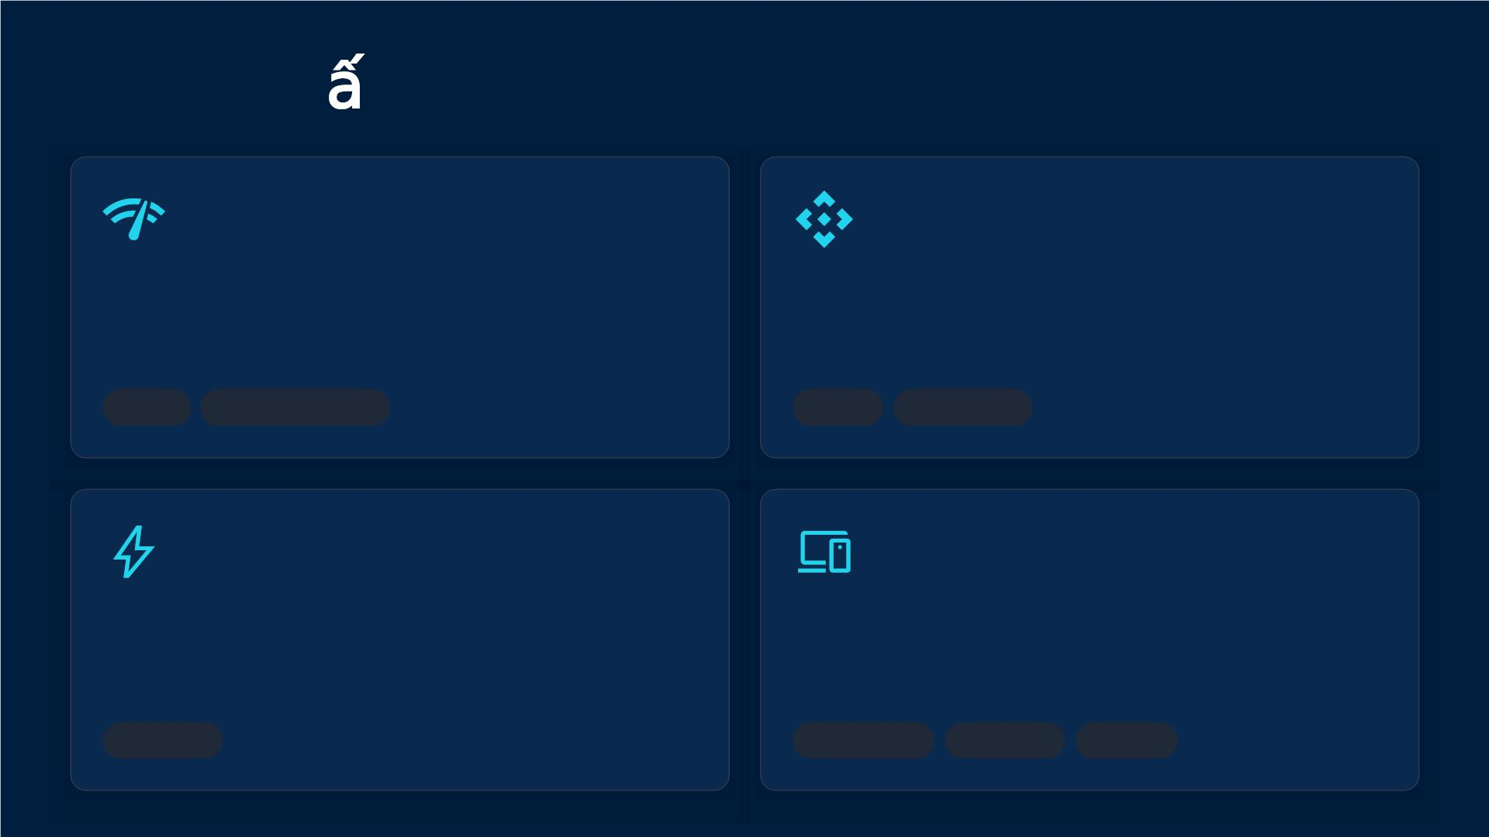
C u hình Gradle Dependencies
OkHttp & Interceptor
Retrofit & Converters
Nền tảng mạng lưới hiệu quả, quản lý và ghi lại yêu cầu/phản
Client HTTP an toàn kiểu, chuyển đổi phản hồi API sang đối
hồi.
tượng Kotlin.
OkHttp
Logging-Interceptor
Retrofit
Gson / Moshi
Kotlin Coroutines
Jetpack UI & Lifecycle
Đơn giản hóa lập trình bất đồng bộ, thực hiện tác vụ nền hiệu
Quản lý UI động, hiển thị danh sách và quản lý vòng đời ứng
quả.
dụng hiệu quả.
Coroutines
RecyclerView
ViewModel
Lifecycle

Slide 7
C u hình Gradle Dependencies
OkHttp & Interceptor
Retrofit & Converters
Nền tảng mạng lưới hiệu quả, quản lý và ghi lại yêu cầu/phản
Client HTTP an toàn kiểu, chuyển đổi phản hồi API sang đối
hồi.
tượng Kotlin.
OkHttp
Logging-Interceptor
Retrofit
Gson / Moshi
Kotlin Coroutines
Jetpack UI & Lifecycle
Đơn giản hóa lập trình bất đồng bộ, thực hiện tác vụ nền hiệu
Quản lý UI động, hiển thị danh sách và quản lý vòng đời ứng
quả.
dụng hiệu quả.
Coroutines
RecyclerView
ViewModel
Lifecycle

Slide 8
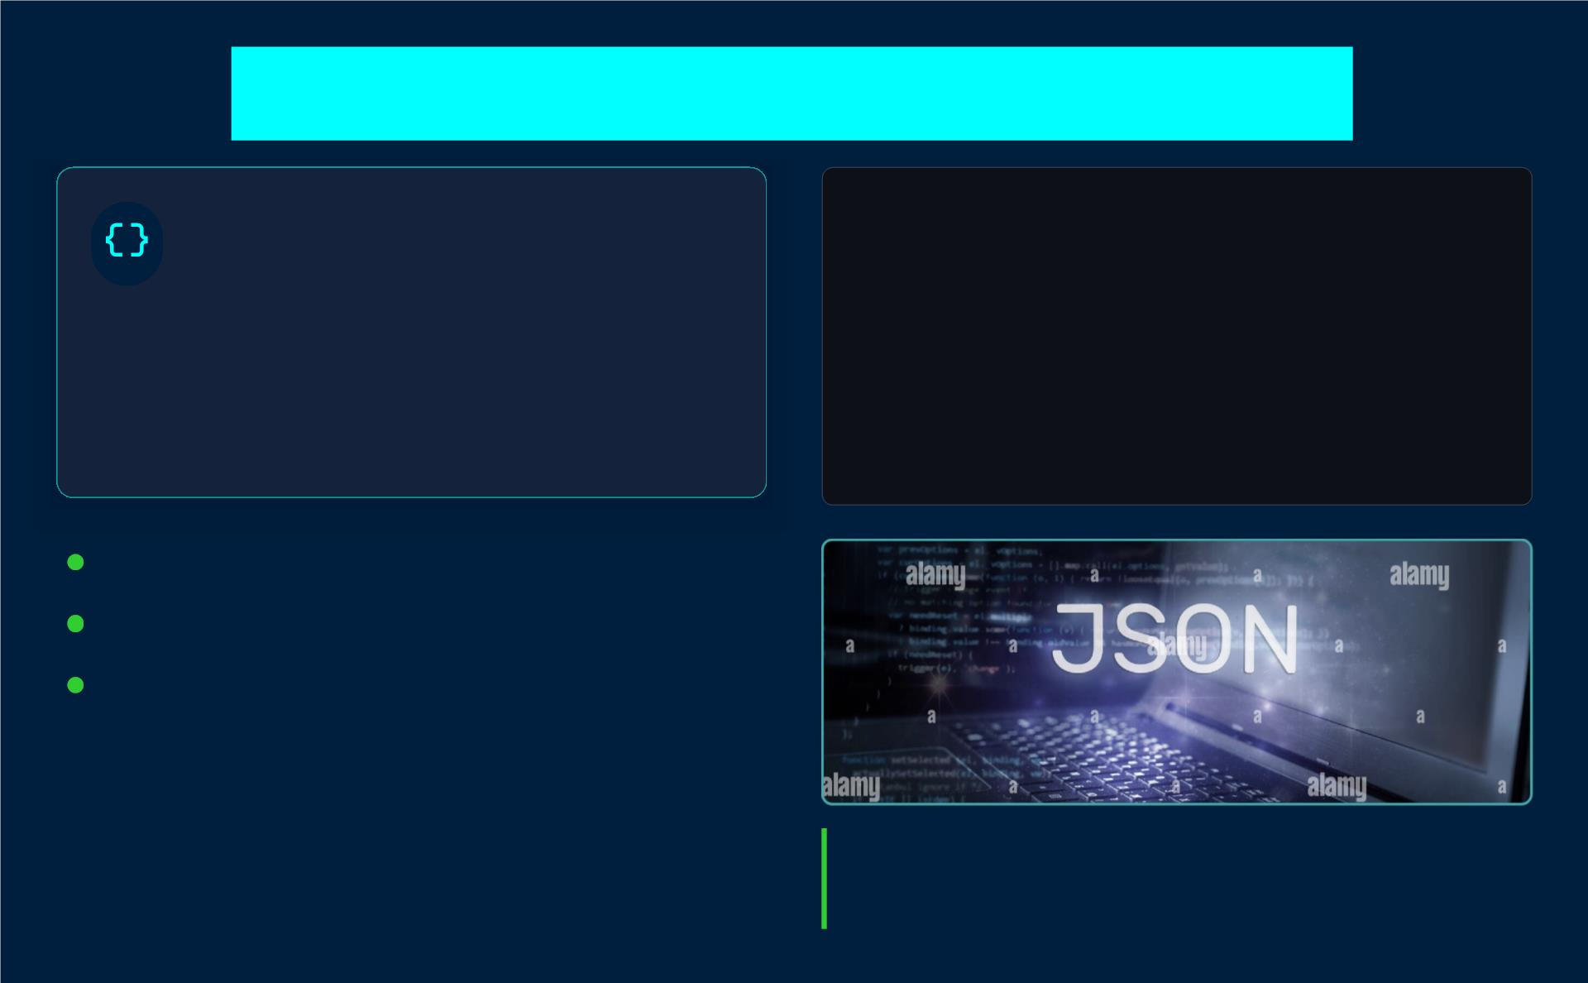
Định nghĩa Data Model (DTO)
Ví dụ: PostDto trong Kotlin
Data Model: Cấu trúc Dữ liệu
data class PostDto(
val userId: Int,
val id: Int,
DTOs (Data Transfer Objects) là các lớp đơn giản
định nghĩa cấu trúc dữ liệu, dùng để vận chuyển
dữ liệu giữa các tầng trong ứng dụng, đặc biệt là
khi giao tiếp với API.
val title: String,
val body: String
)
Tối ưu cho việc truyền dữ liệu
Đảm bảo định dạng nhất quán
Đảm bảo Type-Safety (An toàn kiểu)
Data Class hỗ trợ mapping với JSON, đảm bảo dữ liệu từ API
được chuyển đổi chính xác sang đối tượng Kotlin, thường
dùng với thư viện như Gson hoặc kotlinx.serialization.
Source: Get data from the internet (developer.android.com)

Slide 9
Định nghĩa Data Model (DTO)
Ví dụ: PostDto trong Kotlin
Data Model: Cấu trúc Dữ liệu
data class PostDto(
val userId: Int,
val id: Int,
DTOs (Data Transfer Objects) là các lớp đơn giản
định nghĩa cấu trúc dữ liệu, dùng để vận chuyển
dữ liệu giữa các tầng trong ứng dụng, đặc biệt là
khi giao tiếp với API.
val title: String,
val body: String
)
Tối ưu cho việc truyền dữ liệu
Đảm bảo định dạng nhất quán
Đảm bảo Type-Safety (An toàn kiểu)
Data Class hỗ trợ mapping với JSON, đảm bảo dữ liệu từ API
được chuyển đổi chính xác sang đối tượng Kotlin, thường
dùng với thư viện như Gson hoặc kotlinx.serialization.
Source: Get data from the internet (developer.android.com)

Slide 10
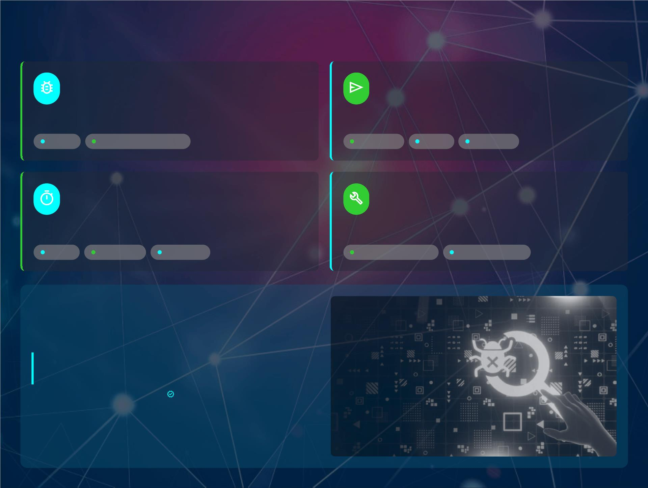
#06 Thiết lập OkHttpClient
Ghi Log HTTP (DEBUG)
Cấu hình HttpLoggingInterceptor chỉ cho môi
trường DEBUG.
Header Mặc Định
Thêm các header như Accept, User-Agent để
đồng nhất yêu cầu.
DEBUG
HttpLoggingInterceptor
Interceptor
Accept
User-Agent
Thiết Lập Timeouts
Xây Dựng Client
Xác định thời gian chờ kết nối, đọc và ghi dữ
liệu.
Tạo instance OkHttpClient với các cấu hình đã
tích hợp.
Kết nối
Đọc dữ liệu
Ghi dữ liệu
OkHttpClient.Builder
Chain Interceptors
"OkHttp là nền tảng cho networking mạnh mẽ. Cấu
hình đúng đảm bảo tính ổn định và dễ debug."
Best Practices for Retroﬁt & OkHttp
Source: Best Practices of Retroﬁt and OkHttp in Android Development, Comparison of Android networking libraries: OkHTTP, ...

Slide 11
#06 Thiết lập OkHttpClient
Ghi Log HTTP (DEBUG)
Cấu hình HttpLoggingInterceptor chỉ cho môi
trường DEBUG.
Header Mặc Định
Thêm các header như Accept, User-Agent để
đồng nhất yêu cầu.
DEBUG
HttpLoggingInterceptor
Interceptor
Accept
User-Agent
Thiết Lập Timeouts
Xây Dựng Client
Xác định thời gian chờ kết nối, đọc và ghi dữ
liệu.
Tạo instance OkHttpClient với các cấu hình đã
tích hợp.
Kết nối
Đọc dữ liệu
Ghi dữ liệu
OkHttpClient.Builder
Chain Interceptors
"OkHttp là nền tảng cho networking mạnh mẽ. Cấu
hình đúng đảm bảo tính ổn định và dễ debug."
Best Practices for Retroﬁt & OkHttp
Source: Best Practices of Retroﬁt and OkHttp in Android Development, Comparison of Android networking libraries: OkHTTP, ...

Slide 12
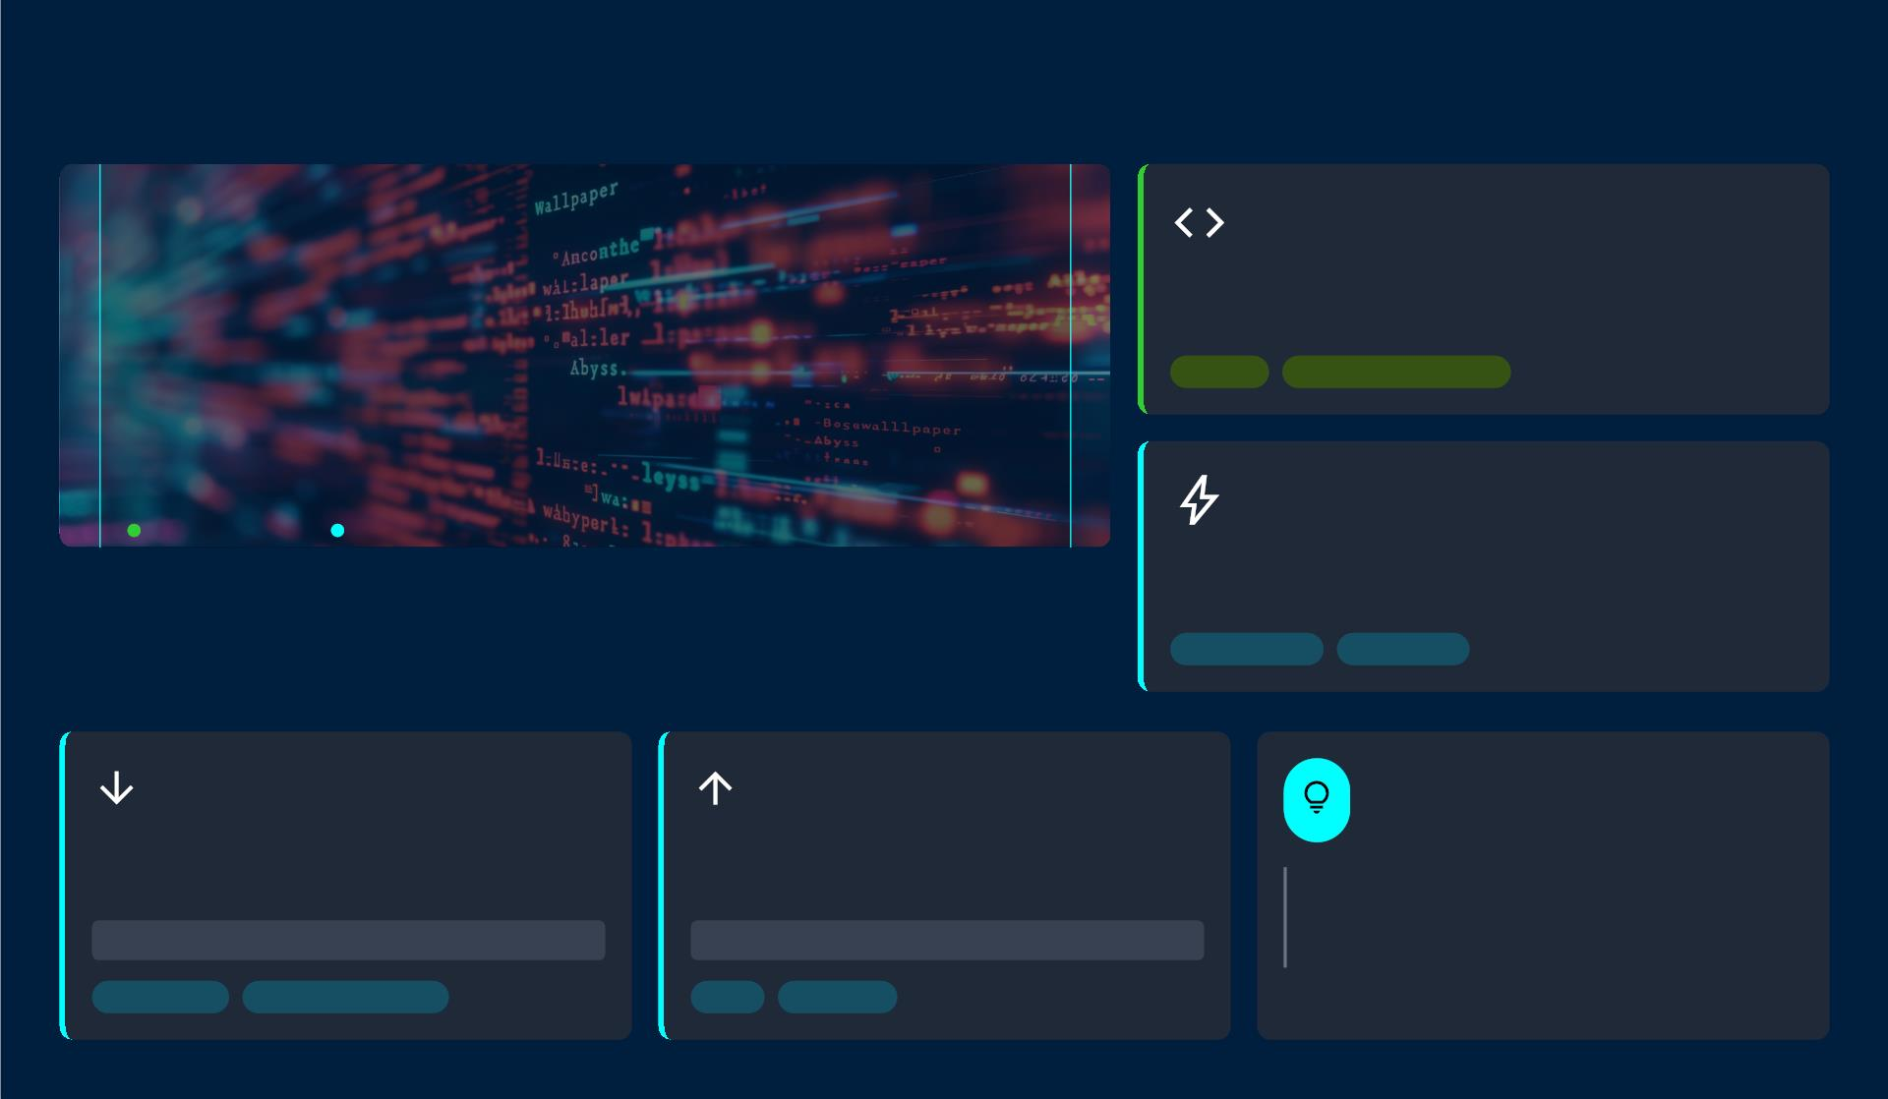
Retroﬁt Service Interface
interface ApiService {
@GET("posts")
Cấu trúc định kiểu an toàn
suspend fun getPosts(): List<Post>
Định nghĩa các hoạt động mạng rõ ràng, đảm bảo an
toàn kiểu dữ liệu.
@GET("posts/{id}")
suspend fun getPost(@Path("id") id: String): Post
Kotlin
Hợp đồng rõ ràng
@POST("posts")
suspend fun createPost(@Body post: Post): Response<Post>
}
Hoạt động bất đồng bộ
Kotlin Interface
API Deﬁnition
Thực hiện các cuộc gọi không chặn mượt mà với hàm
`suspend`.
Coroutines
Hiệu quả
@GET & @Path
@POST & @Body
Lợi ích cốt lõi
Truy xuất dữ liệu từ các điểm cuối API
RESTful với tham số URL.
Gửi dữ liệu để tạo hoặc cập nhật tài nguyên
trên máy chủ.
"Luồng dữ liệu dễ đoán, hiệu quả với trạng
thái bất biến và một nguồn chân lý duy
nhất."
Ví dụ: getPost(@Path id: String)
Ví dụ: createPost(@Body post: Post)
Truy xuất
Định tuyến URL
Tạo
Payload
Source: medium.com
Nguồn: GeeksforGeeks, medium.com, freecodecamp.org, reddit.com

Slide 13
Retroﬁt Service Interface
interface ApiService {
@GET("posts")
Cấu trúc định kiểu an toàn
suspend fun getPosts(): List<Post>
Định nghĩa các hoạt động mạng rõ ràng, đảm bảo an
toàn kiểu dữ liệu.
@GET("posts/{id}")
suspend fun getPost(@Path("id") id: String): Post
Kotlin
Hợp đồng rõ ràng
@POST("posts")
suspend fun createPost(@Body post: Post): Response<Post>
}
Hoạt động bất đồng bộ
Kotlin Interface
API Deﬁnition
Thực hiện các cuộc gọi không chặn mượt mà với hàm
`suspend`.
Coroutines
Hiệu quả
@GET & @Path
@POST & @Body
Lợi ích cốt lõi
Truy xuất dữ liệu từ các điểm cuối API
RESTful với tham số URL.
Gửi dữ liệu để tạo hoặc cập nhật tài nguyên
trên máy chủ.
"Luồng dữ liệu dễ đoán, hiệu quả với trạng
thái bất biến và một nguồn chân lý duy
nhất."
Ví dụ: getPost(@Path id: String)
Ví dụ: createPost(@Body post: Post)
Truy xuất
Định tuyến URL
Tạo
Payload
Source: medium.com
Nguồn: GeeksforGeeks, medium.com, freecodecamp.org, reddit.com

Slide 14
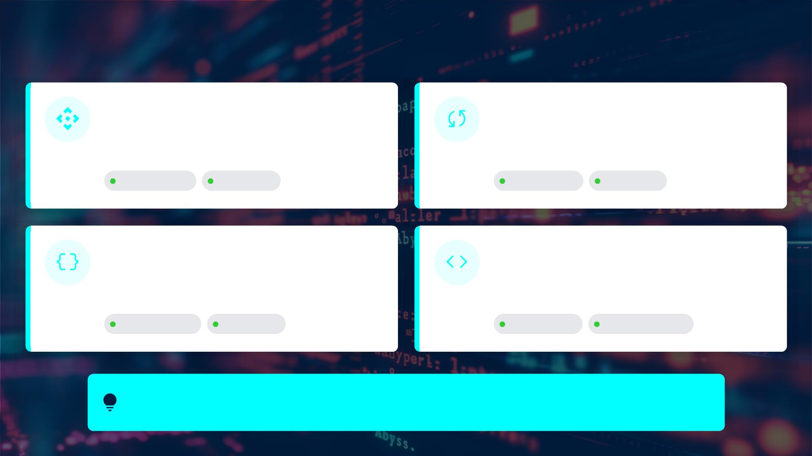
Khởi tạo Retroﬁt Builder
Thiết lập Base URL
Tích hợp OkHttpClient
Xác định điểm cuối gốc của API để Retroﬁt biết
nơi gửi yêu cầu.
Kết nối OkHttpClient đã cấu hình để quản lý các
cuộc gọi HTTP nâng cao.
Điểm cuối API
Kết nối gốc
Quản lý HTTP
Interceptor
Xử lý JSON với Gson
Tạo Service Instance
Thêm GsonConverterFactory để tự động chuyển
đổi JSON sang đối tượng Kotlin/Java.
Tạo một instance của service interface để bắt
đầu thực hiện các yêu cầu API.
Phân tích JSON
Chuyển đổi
Giao diện API
Gọi phương thức
Retroﬁt biến các cuộc gọi HTTP phức tạp thành các phương thức Java/Kotlin đơn giản, thúc
đẩy sự rõ ràng và hiệu quả trong phát triển.
Nguồn: medium.com, geeksforgeeks.org, freecodecamp.org

Slide 15
Khởi tạo Retroﬁt Builder
Thiết lập Base URL
Tích hợp OkHttpClient
Xác định điểm cuối gốc của API để Retroﬁt biết
nơi gửi yêu cầu.
Kết nối OkHttpClient đã cấu hình để quản lý các
cuộc gọi HTTP nâng cao.
Điểm cuối API
Kết nối gốc
Quản lý HTTP
Interceptor
Xử lý JSON với Gson
Tạo Service Instance
Thêm GsonConverterFactory để tự động chuyển
đổi JSON sang đối tượng Kotlin/Java.
Tạo một instance của service interface để bắt
đầu thực hiện các yêu cầu API.
Phân tích JSON
Chuyển đổi
Giao diện API
Gọi phương thức
Retroﬁt biến các cuộc gọi HTTP phức tạp thành các phương thức Java/Kotlin đơn giản, thúc
đẩy sự rõ ràng và hiệu quả trong phát triển.
Nguồn: medium.com, geeksforgeeks.org, freecodecamp.org

Slide 16
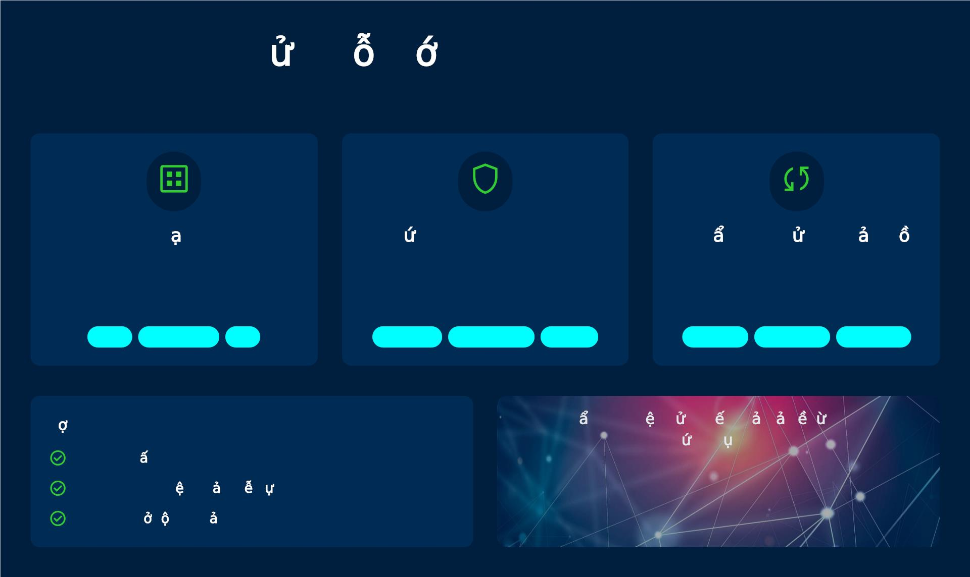
X lý l i v i Result Wrapper
Chuẩn hóa phản hồi API trong Android Kotlin
Đóng Gói Tr ng Thái API
Ch c Năng `safeCall` An
Toàn
Chu n Hóa X Lý Ph n H i
Định nghĩa `sealed class ApiResult` cho
Đảm bảo sự nhất quán trong quản lý kết quả
`Success`, `HttpError`, `NetworkError`.
Bắt và xử lý ngoại lệ từ HTTP và network một
API toàn ứng dụng.
cách tập trung.
Kotlin
Sealed Class
API
Coroutines
Error Handling
Network
Scalability
Consistency
Architecture
L i Ích Chính:
Giúp chu n hóa vi c x lý k t qu tr v t API trên toàn
ng d ng.
Dữ liệu nh t quán & đáng tin
Luồng dữ liệu hi u qu & d d đoán
Dễ dàng m r ng & b o trìứng dụng
Source: Building a Scalable Android Network Layer with Retrofit...

Slide 17
X lý l i v i Result Wrapper
Chuẩn hóa phản hồi API trong Android Kotlin
Đóng Gói Tr ng Thái API
Ch c Năng `safeCall` An
Toàn
Chu n Hóa X Lý Ph n H i
Định nghĩa `sealed class ApiResult` cho
Đảm bảo sự nhất quán trong quản lý kết quả
`Success`, `HttpError`, `NetworkError`.
Bắt và xử lý ngoại lệ từ HTTP và network một
API toàn ứng dụng.
cách tập trung.
Kotlin
Sealed Class
API
Coroutines
Error Handling
Network
Scalability
Consistency
Architecture
L i Ích Chính:
Giúp chu n hóa vi c x lý k t qu tr v t API trên toàn
ng d ng.
Dữ liệu nh t quán & đáng tin
Luồng dữ liệu hi u qu & d d đoán
Dễ dàng m r ng & b o trìứng dụng
Source: Building a Scalable Android Network Layer with Retrofit...

Slide 18
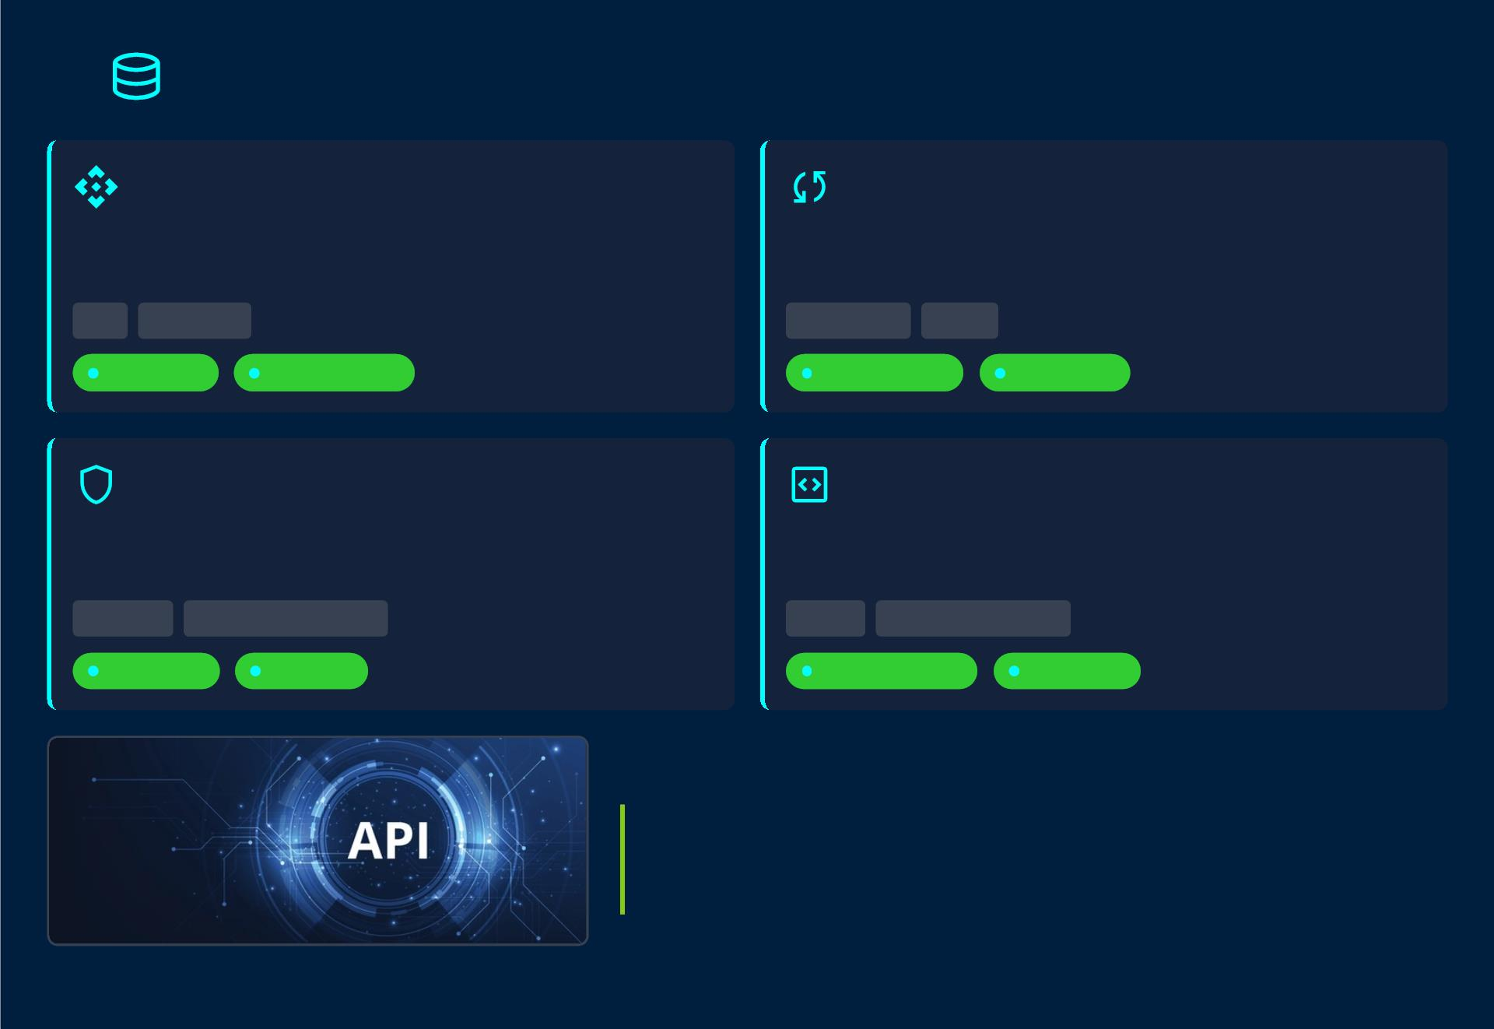
Repository: Quản lý nguồn dữ liệu
Trừu tượng hóa nguồn dữ liệu
Thao tác Network trên IO
Tạo lớp `Repository` ẩn giấu chi tiết API và Database, đơn
giản hóa giao diện truy cập dữ liệu.
Sử dụng `withContext(Dispatchers.IO)` đảm bảo các cuộc
gọi mạng thực hiện trên luồng riêng biệt, không chặn UI.
API
Database
Coroutines
Kotlin
Tách biệt
Modular hóa
Bất đồng bộ
Hiệu suất
Xử lý lỗi nhất quán
Ví dụ thực tế
Gói API calls bằng `safeCall` cung cấp cơ chế đồng bộ để xử
lý mọi lỗi, từ network đến server.
Các hàm phổ biến như `fetchPosts()`, `createPost()` minh
họa cách Repository quản lý tương tác dữ liệu.
SafeCall
Exception Handling
CRUD
Data Access Layer
Minh họa
Mạnh mẽ
Ổn định
API tương tác
"`Repository Pattern` cùng `UseCase Layer` là bộ đôi không thể
thiếu trong kiến trúc Android có khả năng mở rộng."
- Medium.com, Scalable Android Network Layer
Sơ đồ trừu tượng hóa dữ liệu
Reference:
Building a Scalable Android Network Layer with Retroﬁt... • Retroﬁt with Kotlin Coroutine in Android
Retroﬁt 3.0: The Future of Android Networking • Best Practices of Retroﬁt and OkHttp in Android Development

Slide 19
Repository: Quản lý nguồn dữ liệu
Trừu tượng hóa nguồn dữ liệu
Thao tác Network trên IO
Tạo lớp `Repository` ẩn giấu chi tiết API và Database, đơn
giản hóa giao diện truy cập dữ liệu.
Sử dụng `withContext(Dispatchers.IO)` đảm bảo các cuộc
gọi mạng thực hiện trên luồng riêng biệt, không chặn UI.
API
Database
Coroutines
Kotlin
Tách biệt
Modular hóa
Bất đồng bộ
Hiệu suất
Xử lý lỗi nhất quán
Ví dụ thực tế
Gói API calls bằng `safeCall` cung cấp cơ chế đồng bộ để xử
lý mọi lỗi, từ network đến server.
Các hàm phổ biến như `fetchPosts()`, `createPost()` minh
họa cách Repository quản lý tương tác dữ liệu.
SafeCall
Exception Handling
CRUD
Data Access Layer
Minh họa
Mạnh mẽ
Ổn định
API tương tác
"`Repository Pattern` cùng `UseCase Layer` là bộ đôi không thể
thiếu trong kiến trúc Android có khả năng mở rộng."
- Medium.com, Scalable Android Network Layer
Sơ đồ trừu tượng hóa dữ liệu
Reference:
Building a Scalable Android Network Layer with Retroﬁt... • Retroﬁt with Kotlin Coroutine in Android
Retroﬁt 3.0: The Future of Android Networking • Best Practices of Retroﬁt and OkHttp in Android Development

Slide 20
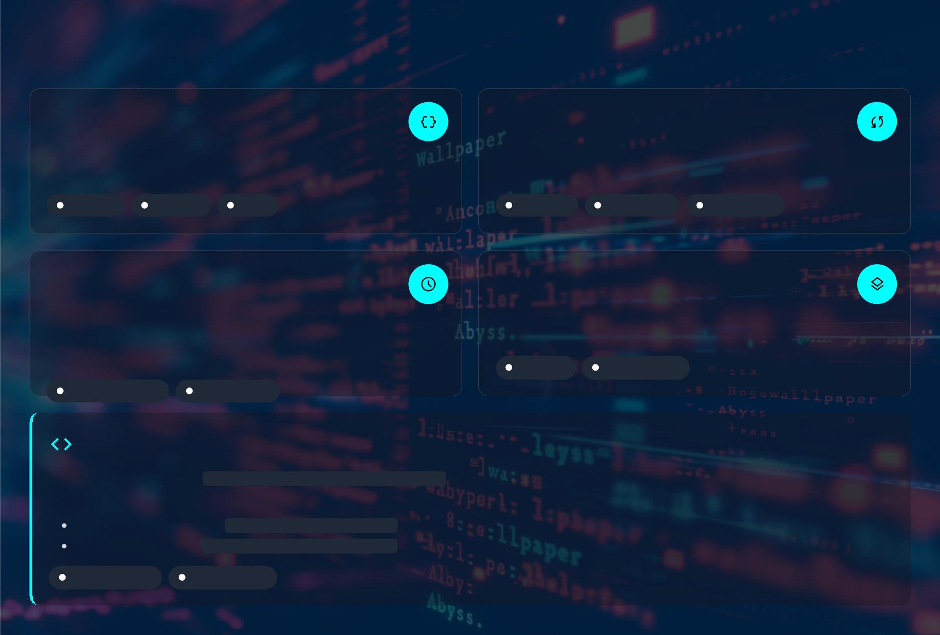
ViewModel: Quản lý trạng thái UI
Định nghĩa `UiState`
Quản lý với StateFlow
- Biểu diễn các trạng thái của giao diện.
- Đảm bảo UI nhất quán và dễ quản lý.
- `MutableStateFlow`: Cập nhật trạng thái (private).
- `StateFlow`: Expose trạng thái bất biến cho UI.
Loading
Success
Error
Reactive
Immutable
Observable
Coroutine trong viewModelScope
Tách biệt Logic và UI
- Gắn coroutine với vòng đời ViewModel.
- ViewModel chứa logic, độc lập với UI.
- Tự động hủy khi ViewModel bị clear, tránh memory
leak.
- UI chỉ quan sát và hiển thị trạng thái dữ liệu.
Testable
Maintainable
Lifecycle-aware
Cancellation
Ví dụ: Phương thức `load()`
1. Cập nhật trạng thái: _posts.value = UiState.Loading
2. Khởi chạy trong `viewModelScope` để gọi API:
Thành công: Cập nhật UiState.Success(data)
Thất bại: Cập nhật UiState.Error(exception)
Data Fetching
State Update
Source: Building a Scalable Android Network Layer with Retroﬁt (Medium), Get data from the internet (developer.android.com)

Slide 21
ViewModel: Quản lý trạng thái UI
Định nghĩa `UiState`
Quản lý với StateFlow
- Biểu diễn các trạng thái của giao diện.
- Đảm bảo UI nhất quán và dễ quản lý.
- `MutableStateFlow`: Cập nhật trạng thái (private).
- `StateFlow`: Expose trạng thái bất biến cho UI.
Loading
Success
Error
Reactive
Immutable
Observable
Coroutine trong viewModelScope
Tách biệt Logic và UI
- Gắn coroutine với vòng đời ViewModel.
- ViewModel chứa logic, độc lập với UI.
- Tự động hủy khi ViewModel bị clear, tránh memory
leak.
- UI chỉ quan sát và hiển thị trạng thái dữ liệu.
Testable
Maintainable
Lifecycle-aware
Cancellation
Ví dụ: Phương thức `load()`
1. Cập nhật trạng thái: _posts.value = UiState.Loading
2. Khởi chạy trong `viewModelScope` để gọi API:
Thành công: Cập nhật UiState.Success(data)
Thất bại: Cập nhật UiState.Error(exception)
Data Fetching
State Update
Source: Building a Scalable Android Network Layer with Retroﬁt (Medium), Get data from the internet (developer.android.com)

Slide 22
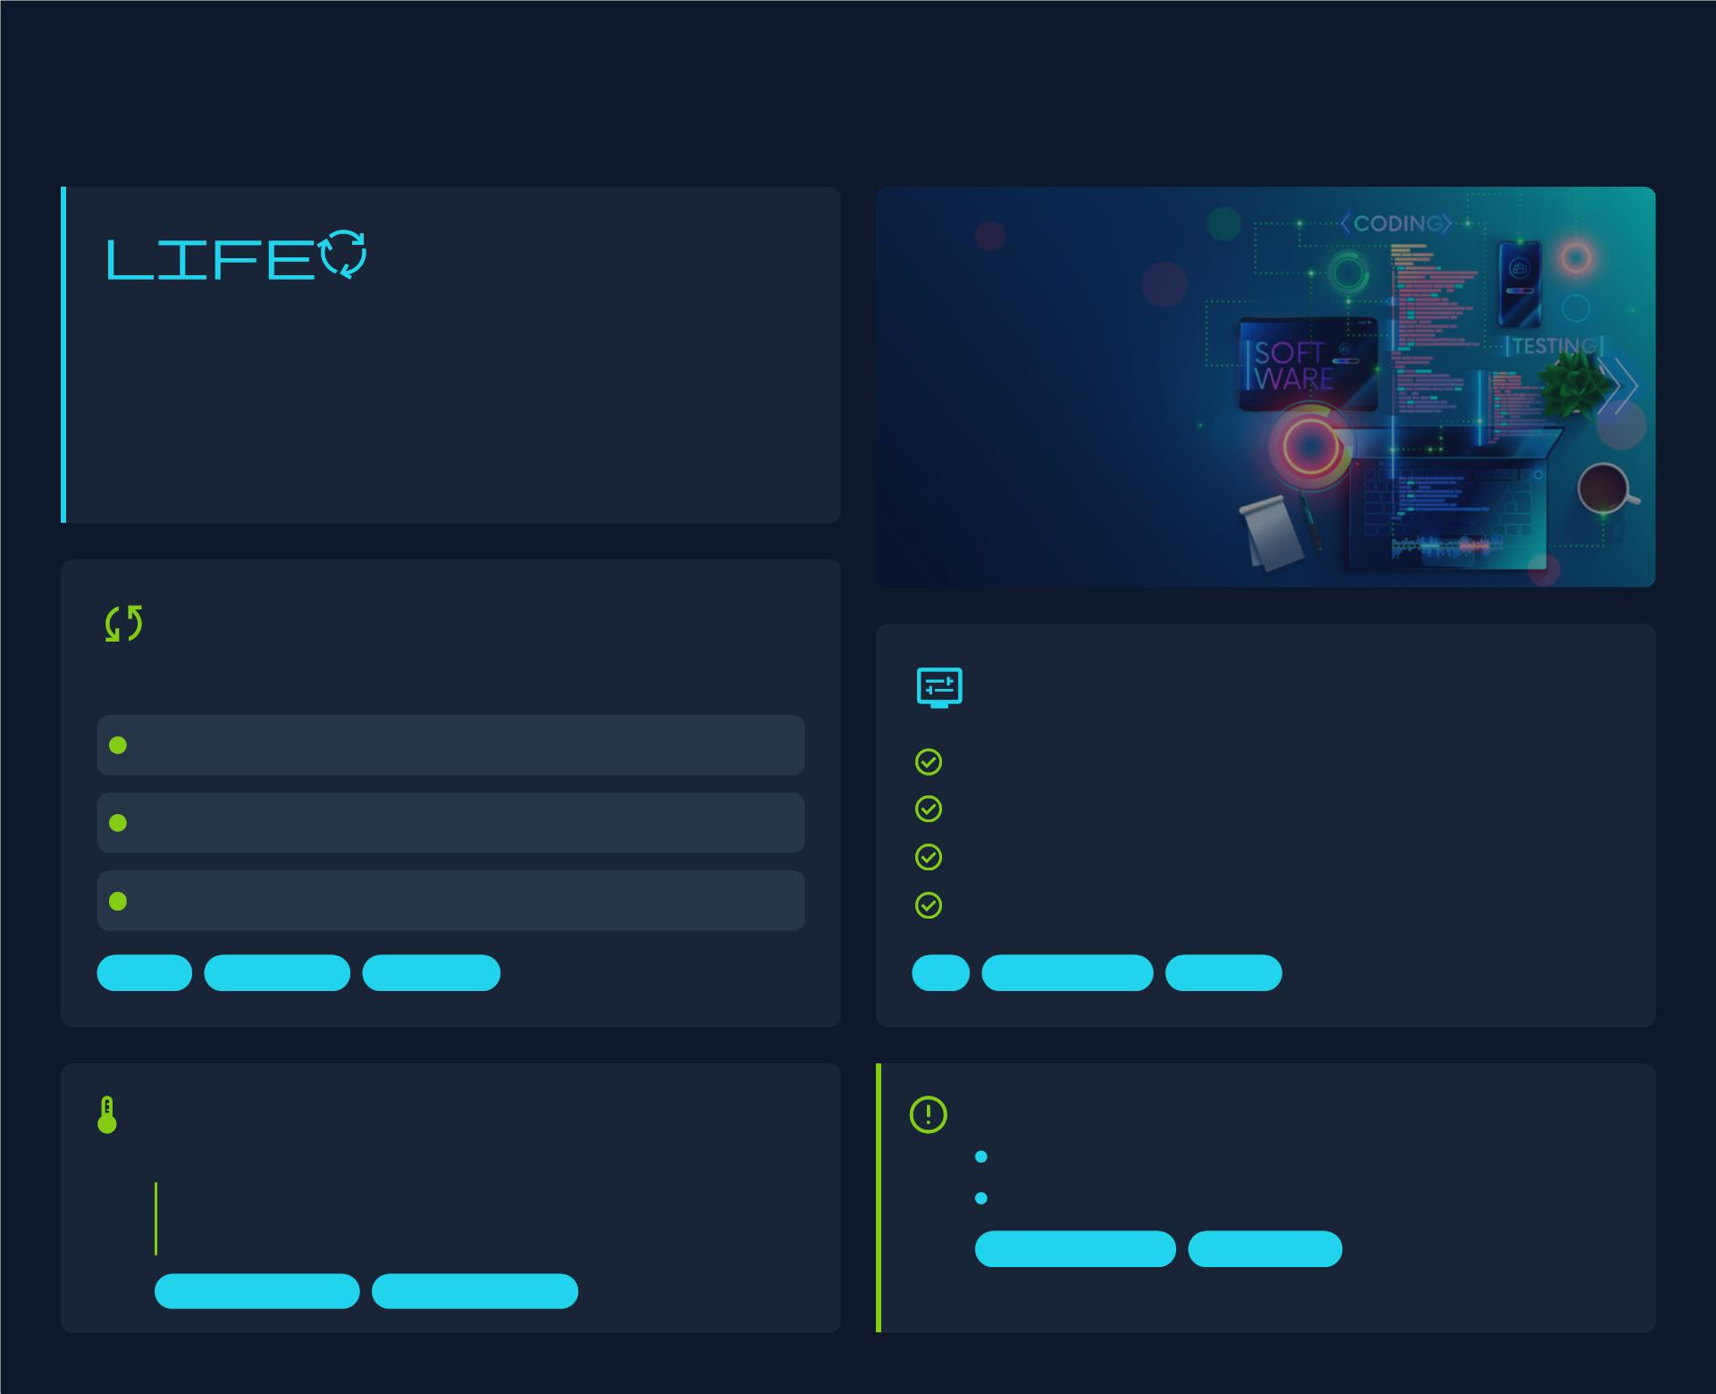
Activity/Fragment: Hiển thị Dữ liệu
Thu Thập Dữ Liệu An
Toàn
Sử dụng
`lifecycleScope.launchWhenStarted`.
Đảm bảo an toàn vòng đời Android.
Tự động hủy coroutine khi dừng.
Giao diện người dùng động
Quy Trình Thu Thập
`StateFlow`
Thành Phần UI Chính
`lifecycleScope` - Khởi tạo Coroutine.
`launchWhenStarted` - Tiết kiệm tài nguyên.
`StateFlow` - Nhận dữ liệu động.
ProgressBar - Hiển thị trạng thái tải.
RecyclerView - Hiển thị danh sách dữ liệu.
TextView - Hiển thị thông báo/lỗi.
Adapter - Quản lý hiển thị dữ liệu.
Kotlin
Coroutines
StateFlow
UI
RecyclerView
Adapter
`UiState` - Nguồn Dữ Liệu Đáng Tin
Cậy
Xử Lý Lỗi và Phản Hồi Người Dùng
Thông báo lỗi (Snackbar, Toast, Dialog).
Hiển thị trạng thái dữ liệu rỗng/lỗi.
"Ánh xạ dữ liệu và lỗi vào trạng thái UI (Loading,
Success, Error) để UI luôn đồng bộ."
User Experience
Robustness
Immutable State
Predictable Flow
Source: Building a Scalable Android Network Layer with Retroﬁt
Source: Get data from the internet (developer.android.com)

Slide 23
Activity/Fragment: Hiển thị Dữ liệu
Thu Thập Dữ Liệu An
Toàn
Sử dụng
`lifecycleScope.launchWhenStarted`.
Đảm bảo an toàn vòng đời Android.
Tự động hủy coroutine khi dừng.
Giao diện người dùng động
Quy Trình Thu Thập
`StateFlow`
Thành Phần UI Chính
`lifecycleScope` - Khởi tạo Coroutine.
`launchWhenStarted` - Tiết kiệm tài nguyên.
`StateFlow` - Nhận dữ liệu động.
ProgressBar - Hiển thị trạng thái tải.
RecyclerView - Hiển thị danh sách dữ liệu.
TextView - Hiển thị thông báo/lỗi.
Adapter - Quản lý hiển thị dữ liệu.
Kotlin
Coroutines
StateFlow
UI
RecyclerView
Adapter
`UiState` - Nguồn Dữ Liệu Đáng Tin
Cậy
Xử Lý Lỗi và Phản Hồi Người Dùng
Thông báo lỗi (Snackbar, Toast, Dialog).
Hiển thị trạng thái dữ liệu rỗng/lỗi.
"Ánh xạ dữ liệu và lỗi vào trạng thái UI (Loading,
Success, Error) để UI luôn đồng bộ."
User Experience
Robustness
Immutable State
Predictable Flow
Source: Building a Scalable Android Network Layer with Retroﬁt
Source: Get data from the internet (developer.android.com)

Slide 24

Retry với Exponential Backoﬀ
Tăng cường độ ổn định cho các cuộc gọi mạng
Tự động thử lại
Số lần thử lại
Cấu hình số lần tối đa để thử lại (ví dụ: 3 lần), tránh
vòng lặp vô hạn.
Triển khai hàm
retryBackoff
để tự động thực hiện
lại các cuộc gọi API thất bại, giúp ứng dụng tự phục
hồi sau các lỗi mạng tạm thời.
Thời gian chờ ban đầu
Thiết lập độ trễ ban đầu (ví dụ: 300ms) cho lần thử lại
đầu tiên.
Thời gian chờ tăng dần
Hệ số tăng
Thay vì thử lại ngay lập tức, cơ chế này tăng dần
thời gian chờ giữa mỗi lần thử lại, giảm tải cho
server và tăng khả năng thành công.
Xác định cách thời gian chờ tăng lên sau mỗi lần thất
bại (ví dụ: nhân đôi).
Mô hình Thời gian chờ Tăng dần

Slide 25
Retry với Exponential Backoﬀ
Tăng cường độ ổn định cho các cuộc gọi mạng
Tự động thử lại
Số lần thử lại
Cấu hình số lần tối đa để thử lại (ví dụ: 3 lần), tránh
vòng lặp vô hạn.
Triển khai hàm
retryBackoff
để tự động thực hiện
lại các cuộc gọi API thất bại, giúp ứng dụng tự phục
hồi sau các lỗi mạng tạm thời.
Thời gian chờ ban đầu
Thiết lập độ trễ ban đầu (ví dụ: 300ms) cho lần thử lại
đầu tiên.
Thời gian chờ tăng dần
Hệ số tăng
Thay vì thử lại ngay lập tức, cơ chế này tăng dần
thời gian chờ giữa mỗi lần thử lại, giảm tải cho
server và tăng khả năng thành công.
Xác định cách thời gian chờ tăng lên sau mỗi lần thất
bại (ví dụ: nhân đôi).
Mô hình Thời gian chờ Tăng dần

Slide 26
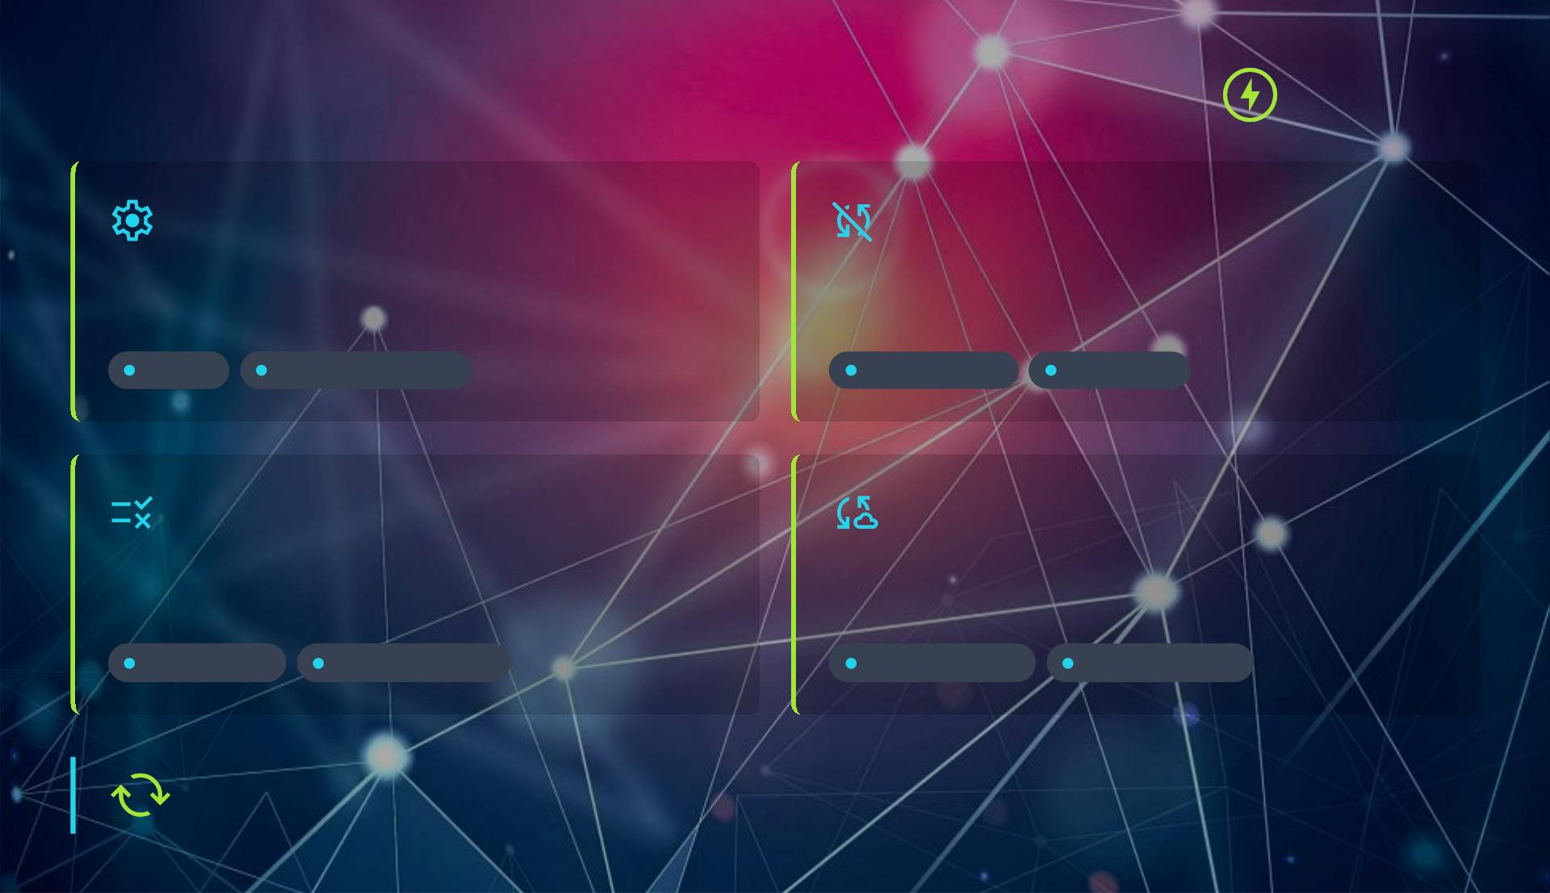
OkHttp Cache cho Oﬄine
Cấu hình Cache
Oﬄine Interceptor
Xác định thư mục và dung lượng bộ nhớ đệm hiệu quả.
Tự động sử dụng dữ liệu từ cache khi không có kết nối
mạng.
OkHttp
Kích thước bộ đệm
Chế độ Oﬄine
Xử lý mạng
Header Cache-Control
Yêu cầu Server
Kiểm soát chi tiết hành vi lưu trữ và hết hạn dữ liệu.
Cần cấu hình Cache-Control phù hợp để tối ưu caching.
HTTP Header
Kiểm soát Cache
Cấu hình Server
Tối ưu hiệu suất
OkHttp Cache giúp ứng dụng Android hoạt động mượt mà ngay cả khi không có kết nối mạng, tăng trải
nghiệm người dùng.

Slide 27
OkHttp Cache cho Oﬄine
Cấu hình Cache
Oﬄine Interceptor
Xác định thư mục và dung lượng bộ nhớ đệm hiệu quả.
Tự động sử dụng dữ liệu từ cache khi không có kết nối
mạng.
OkHttp
Kích thước bộ đệm
Chế độ Oﬄine
Xử lý mạng
Header Cache-Control
Yêu cầu Server
Kiểm soát chi tiết hành vi lưu trữ và hết hạn dữ liệu.
Cần cấu hình Cache-Control phù hợp để tối ưu caching.
HTTP Header
Kiểm soát Cache
Cấu hình Server
Tối ưu hiệu suất
OkHttp Cache giúp ứng dụng Android hoạt động mượt mà ngay cả khi không có kết nối mạng, tăng trải
nghiệm người dùng.

Slide 28
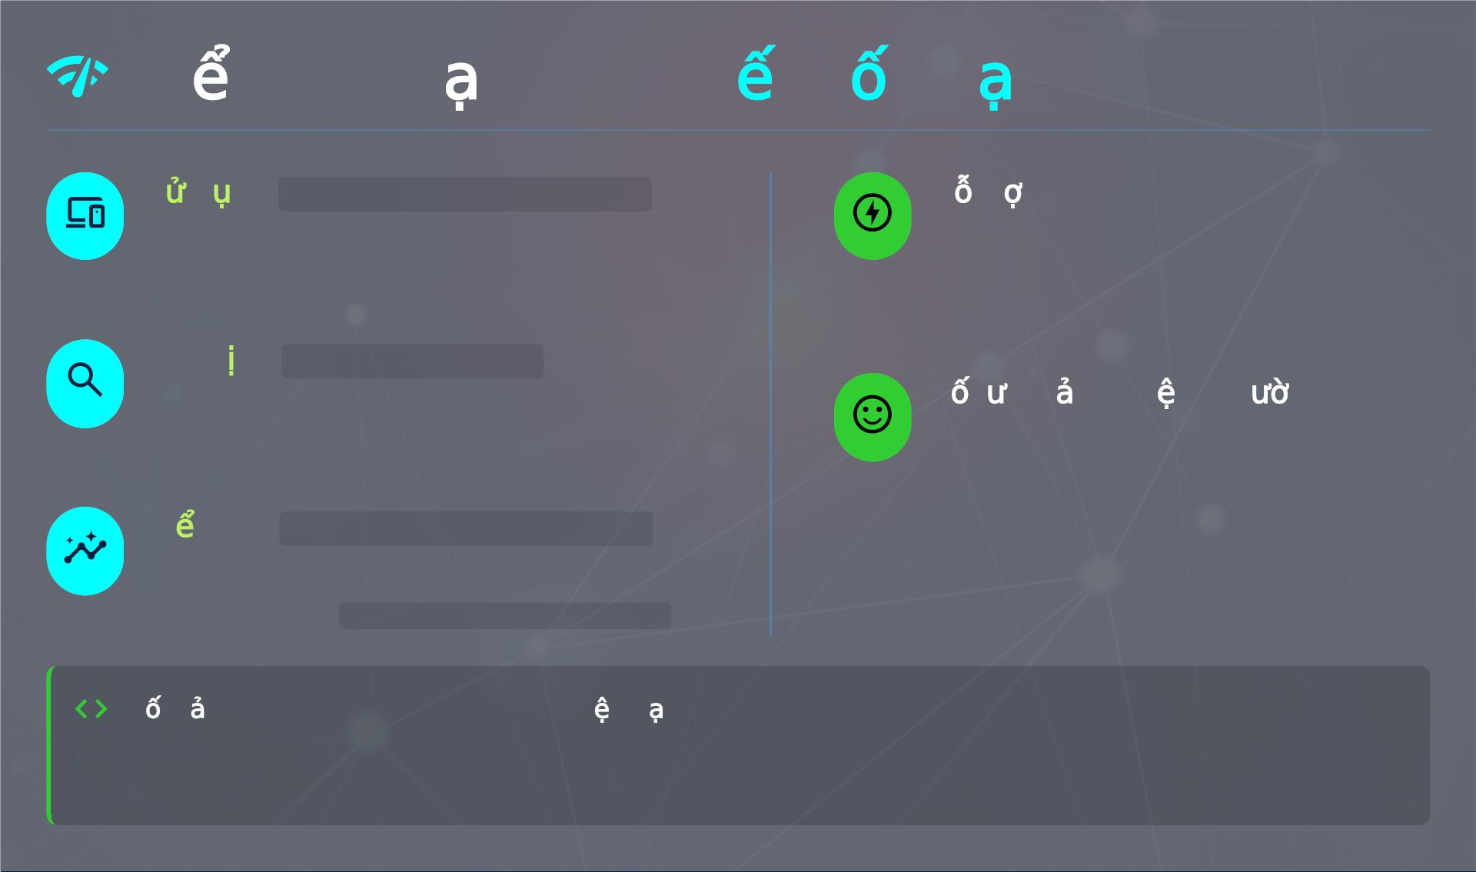
Ki m tra tr ng thái k t n i m ng
S d ng ConnectivityManager
H tr tính năng Offline
Công cụ hệ thống để giám sát và quản lý trạng thái
Cho phép người dùng truy cập dữ liệu đã cache
kết nối mạng trên thiết bị Android.
và thực hiện các tác vụ cơ bản ngay cả khi mất
mạng.
Xác đ nh activeNetwork
T i u tr i nghi m ng i dùng
(UX)
Đại diện cho mạng đang hoạt động (Wi-Fi, 4G,
Ethernet) mà thiết bị đang kết nối.
Thông báo cho người dùng về trạng thái mạng
Ki m tra NetworkCapabilities
và điều chỉnh giao diện để tránh gây khó chịu.
Cung cấp thông tin chi tiết về khả năng của mạng,
quan trọng nhất là NET_CAPABILITY_INTERNET .
B i c nh trong Android Networking hi n đ i
Việc kiểm tra kết nối là bước đầu tiên và cơ bản nhất trong chu trình xử lý mạng. Nó quyết định liệu ứng dụng có nên thực hiện một yêu cầu
mới tới server bằng Retrofit hay sử dụng dữ liệu từ cache của OkHttp, tất cả được điều phối trên các luồng nền bởi Kotlin Coroutines.
Nguồn: developer.android.com, Medium

Slide 29
Ki m tra tr ng thái k t n i m ng
S d ng ConnectivityManager
H tr tính năng Offline
Công cụ hệ thống để giám sát và quản lý trạng thái
Cho phép người dùng truy cập dữ liệu đã cache
kết nối mạng trên thiết bị Android.
và thực hiện các tác vụ cơ bản ngay cả khi mất
mạng.
Xác đ nh activeNetwork
T i u tr i nghi m ng i dùng
(UX)
Đại diện cho mạng đang hoạt động (Wi-Fi, 4G,
Ethernet) mà thiết bị đang kết nối.
Thông báo cho người dùng về trạng thái mạng
Ki m tra NetworkCapabilities
và điều chỉnh giao diện để tránh gây khó chịu.
Cung cấp thông tin chi tiết về khả năng của mạng,
quan trọng nhất là NET_CAPABILITY_INTERNET .
B i c nh trong Android Networking hi n đ i
Việc kiểm tra kết nối là bước đầu tiên và cơ bản nhất trong chu trình xử lý mạng. Nó quyết định liệu ứng dụng có nên thực hiện một yêu cầu
mới tới server bằng Retrofit hay sử dụng dữ liệu từ cache của OkHttp, tất cả được điều phối trên các luồng nền bởi Kotlin Coroutines.
Nguồn: developer.android.com, Medium

Slide 30
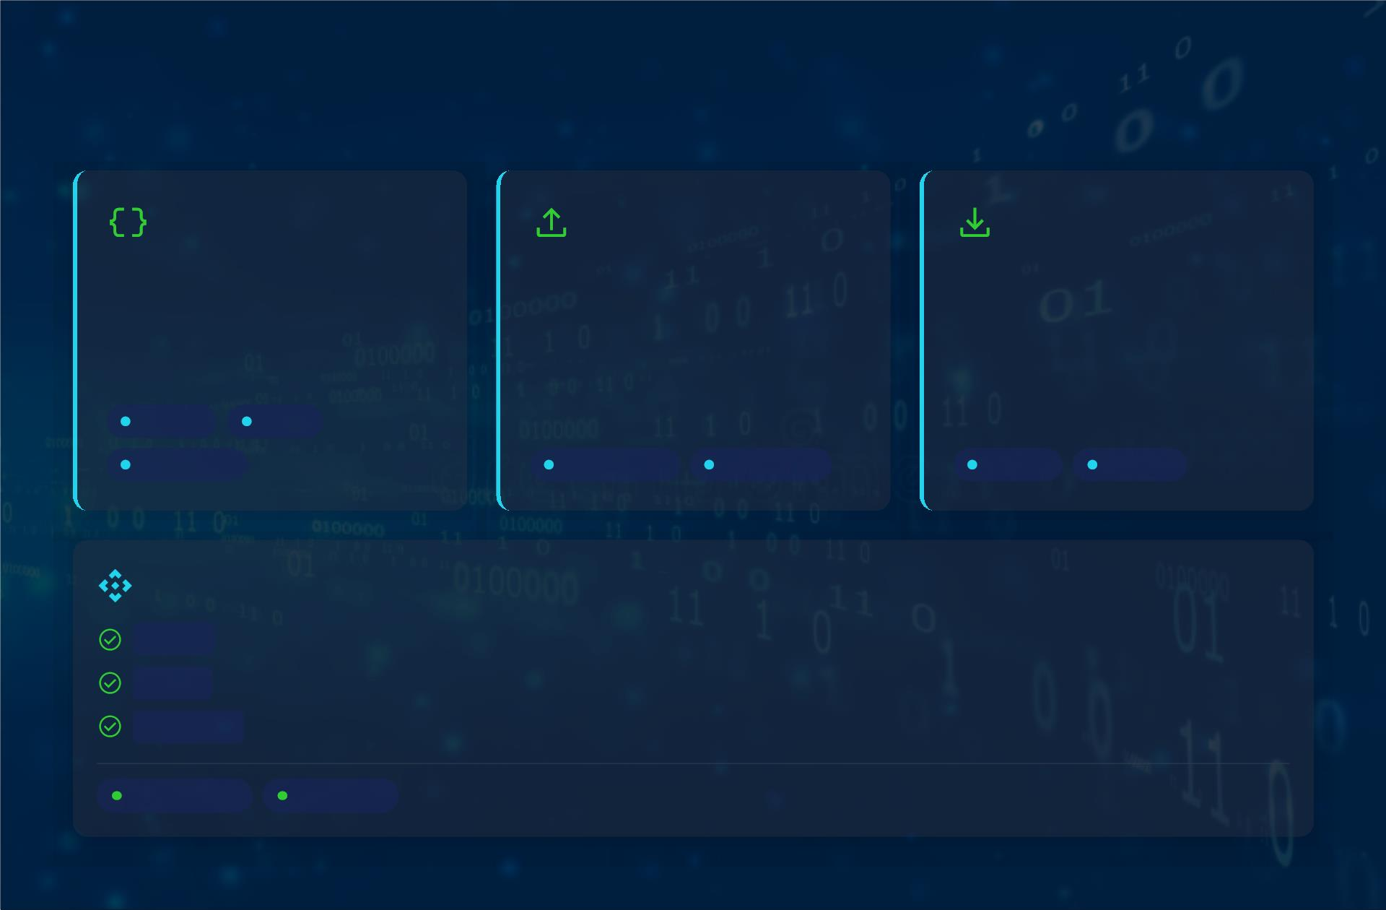
Các thao tác API nâng cao
Gửi dữ liệu JSON
Tải lên File/Ảnh
Tải File về thiết bị
Sử dụng @Body để gửi JSON
Dùng @Multipart và @Part
Nhận ResponseBody để lưu
trong body request.
cho dữ liệu dạng ﬁle.
trực tiếp vào bộ nhớ.
Retroﬁt
Kotlin
HTTP POST
File Transfer
HTTP POST
Stream
Storage
Kiến trúc mạng hiện đại Android
Retroﬁt Type-safe HTTP Client.
OkHttp Underlying eﬃcient HTTP client.
Coroutines Simpliﬁed async operations.
Performance
Scalability
Nguồn tham khảo:
Building a Scalable Android Network Layer with Retroﬁt, Retroﬁt with Kotlin Coroutine, How to handle RESTful web Services...

Slide 31
Các thao tác API nâng cao
Gửi dữ liệu JSON
Tải lên File/Ảnh
Tải File về thiết bị
Sử dụng @Body để gửi JSON
Dùng @Multipart và @Part
Nhận ResponseBody để lưu
trong body request.
cho dữ liệu dạng ﬁle.
trực tiếp vào bộ nhớ.
Retroﬁt
Kotlin
HTTP POST
File Transfer
HTTP POST
Stream
Storage
Kiến trúc mạng hiện đại Android
Retroﬁt Type-safe HTTP Client.
OkHttp Underlying eﬃcient HTTP client.
Coroutines Simpliﬁed async operations.
Performance
Scalability
Nguồn tham khảo:
Building a Scalable Android Network Layer with Retroﬁt, Retroﬁt with Kotlin Coroutine, How to handle RESTful web Services...

Slide 32
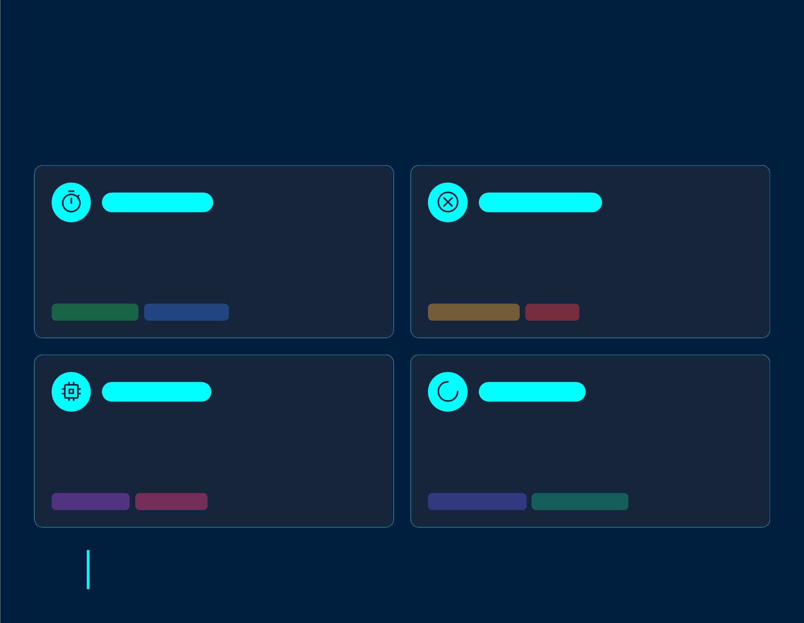
Timeouts, Cancellation & Lifecycle-
aware
Đảm bảo ứng dụng ổn định và hiệu quả
OkHttp Timeouts
Coroutine Lifecycle
Thiết lập timeouts cứng trong OkHttp để tránh treo
ứng dụng khi mạng chậm hoặc không phản hồi.
ViewModelScope tự động hủy bỏ coroutine khi
ViewModel bị phá hủy, ngăn chặn các tác vụ chạy
ngầm không cần thiết.
Ổn định ứng dụng
Kiểm soát kết nối
Quản lý tài nguyên
Tránh rò rỉ
Context Hygiene
User Experience
Tránh giữ tham chiếu Context lâu dài (đặc biệt là
Activity Context) trong Repository để ngăn chặn
memory leak.
Hiển thị thanh tiến trình (Progress Bar) và cung
cấp tùy chọn Hủy (Cancel) cho các request chạy
dài.
Hiệu suất tối ưu
Bảo vệ bộ nhớ
Phản hồi người dùng
Kiểm soát tương tác
"Đảm bảo ứng dụng Android phản hồi nhanh, ổn định và hiệu quả bằng cách áp dụng các thực
hành xử lý tài nguyên & mạng xuất sắc."
Source: Best Practices of Retroﬁt and OkHttp in Android Development

Slide 33
Timeouts, Cancellation & Lifecycle-
aware
Đảm bảo ứng dụng ổn định và hiệu quả
OkHttp Timeouts
Coroutine Lifecycle
Thiết lập timeouts cứng trong OkHttp để tránh treo
ứng dụng khi mạng chậm hoặc không phản hồi.
ViewModelScope tự động hủy bỏ coroutine khi
ViewModel bị phá hủy, ngăn chặn các tác vụ chạy
ngầm không cần thiết.
Ổn định ứng dụng
Kiểm soát kết nối
Quản lý tài nguyên
Tránh rò rỉ
Context Hygiene
User Experience
Tránh giữ tham chiếu Context lâu dài (đặc biệt là
Activity Context) trong Repository để ngăn chặn
memory leak.
Hiển thị thanh tiến trình (Progress Bar) và cung
cấp tùy chọn Hủy (Cancel) cho các request chạy
dài.
Hiệu suất tối ưu
Bảo vệ bộ nhớ
Phản hồi người dùng
Kiểm soát tương tác
"Đảm bảo ứng dụng Android phản hồi nhanh, ổn định và hiệu quả bằng cách áp dụng các thực
hành xử lý tài nguyên & mạng xuất sắc."
Source: Best Practices of Retroﬁt and OkHttp in Android Development

Slide 34
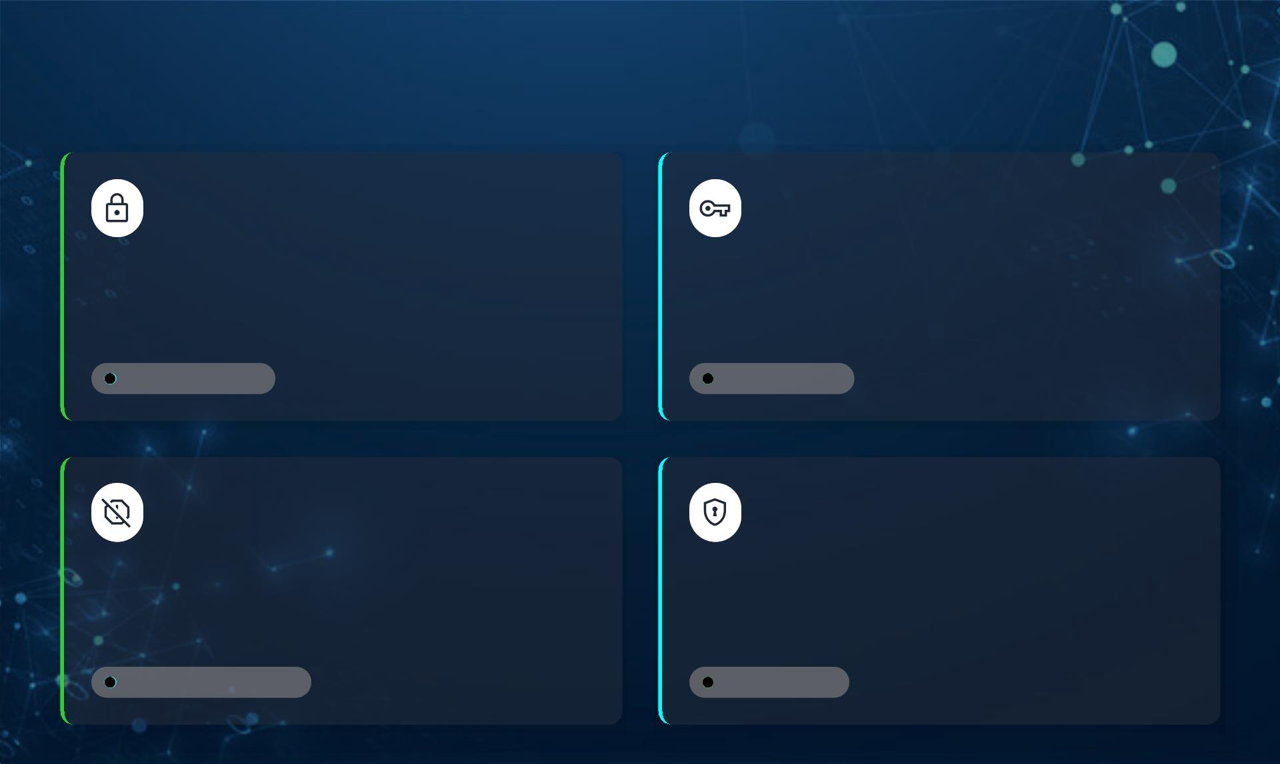
Bảo mật cơ bản
HTTPS Bắt Buộc
Ghép nối Chứng chỉ
Luôn mã hóa dữ liệu nhạy cảm khi truyền tải để
bảo vệ khỏi các cuộc tấn công nghe lén
(eavesdropping).
Cân nhắc Certiﬁcate Pinning cho các API cực kỳ
nhạy cảm để chống lại các cuộc tấn công trung
gian (Man-in-the-Middle).
Dữ liệu nhạy cảm
API Quan trọng
Không Ghi Log Mật
Lưu trữ Mã hóa
Không bao giờ ghi log access token hay mật khẩu
ở môi trường production để tránh rủi ro lộ thông
tin xác thực.
Sử dụng `EncryptedSharedPreferences` để lưu
trữ token và dữ liệu nhạy cảm một cách an toàn
trên thiết bị.
Môi trường Production
Lưu trữ cục bộ
Nguồn: Best Practices of Retroﬁt and OkHttp in Android Development

Slide 35
Bảo mật cơ bản
HTTPS Bắt Buộc
Ghép nối Chứng chỉ
Luôn mã hóa dữ liệu nhạy cảm khi truyền tải để
bảo vệ khỏi các cuộc tấn công nghe lén
(eavesdropping).
Cân nhắc Certiﬁcate Pinning cho các API cực kỳ
nhạy cảm để chống lại các cuộc tấn công trung
gian (Man-in-the-Middle).
Dữ liệu nhạy cảm
API Quan trọng
Không Ghi Log Mật
Lưu trữ Mã hóa
Không bao giờ ghi log access token hay mật khẩu
ở môi trường production để tránh rủi ro lộ thông
tin xác thực.
Sử dụng `EncryptedSharedPreferences` để lưu
trữ token và dữ liệu nhạy cảm một cách an toàn
trên thiết bị.
Môi trường Production
Lưu trữ cục bộ
Nguồn: Best Practices of Retroﬁt and OkHttp in Android Development

Slide 36
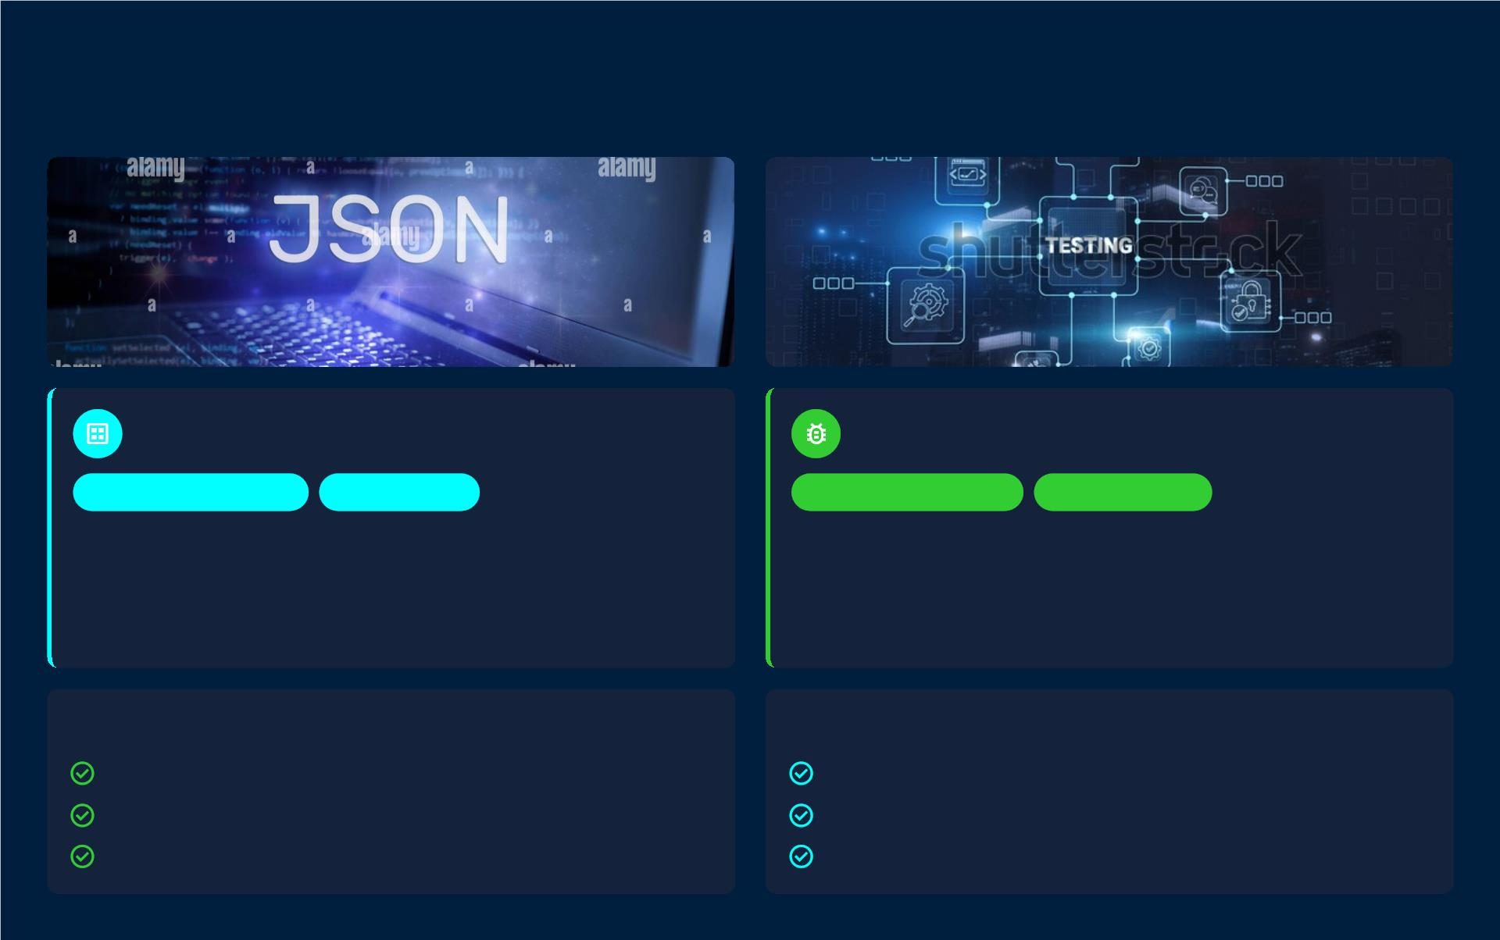
Mở rộng: Pagination và Testing
Phân trang (Pagination)
Kiểm thử (Testing)
Tải dữ liệu hiệu quả
Cuộn vô hạn
Đảm bảo độ tin cậy
Giả lập Server
Sử dụng Jetpack Paging 3 cho danh sách lớn.
Quản lý tải và hiển thị dữ liệu theo từng trang.
Tối ưu hóa bộ nhớ và hiệu suất mạng.
Sử dụng MockWebServer để giả lập API server.
Kiểm thử các trường hợp oﬄine, lỗi, và timeouts.
Cô lập logic mạng khỏi các dependency thực.
Ưu điểm Paging 3
Lợi ích MockWebServer
Tích hợp liền mạch với Coroutines/Flow.
Tự động xử lý trạng thái loading và lỗi.
Phục hồi trạng thái cuộn một cách thông minh.
Tăng tốc độ và tính ổn định của unit test.
Toàn quyền kiểm soát các phản hồi từ server.
Tái tạo các kịch bản lỗi phức tạp một cách dễ dàng.

Slide 37
Mở rộng: Pagination và Testing
Phân trang (Pagination)
Kiểm thử (Testing)
Tải dữ liệu hiệu quả
Cuộn vô hạn
Đảm bảo độ tin cậy
Giả lập Server
Sử dụng Jetpack Paging 3 cho danh sách lớn.
Quản lý tải và hiển thị dữ liệu theo từng trang.
Tối ưu hóa bộ nhớ và hiệu suất mạng.
Sử dụng MockWebServer để giả lập API server.
Kiểm thử các trường hợp oﬄine, lỗi, và timeouts.
Cô lập logic mạng khỏi các dependency thực.
Ưu điểm Paging 3
Lợi ích MockWebServer
Tích hợp liền mạch với Coroutines/Flow.
Tự động xử lý trạng thái loading và lỗi.
Phục hồi trạng thái cuộn một cách thông minh.
Tăng tốc độ và tính ổn định của unit test.
Toàn quyền kiểm soát các phản hồi từ server.
Tái tạo các kịch bản lỗi phức tạp một cách dễ dàng.

Slide 38
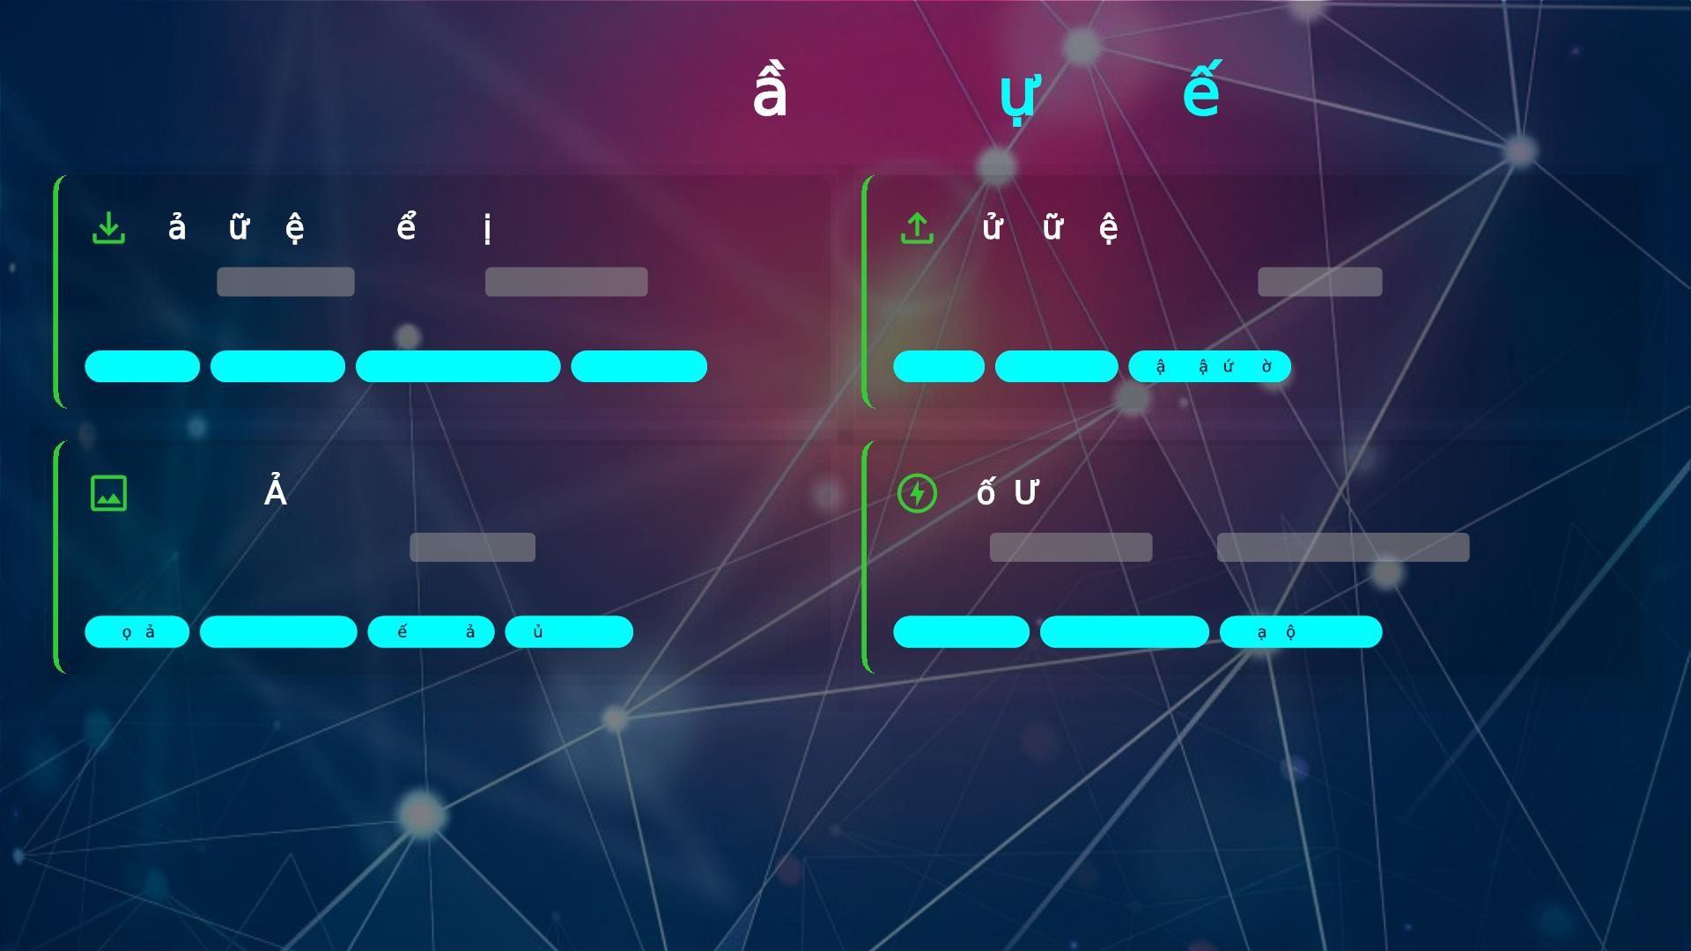
Bài Lab Tu n 9: Th c chi n
T i D Li u & Hi n Th
G i D Li u JSON
Tải dữ liệu từ GET /posts, hiển thị trên RecyclerView, xử lý các trạng
Tạo màn hình form để gửi dữ liệu qua POST JSON, tự động cập nhật lại
thái và vuốt để làm mới.
danh sách sau khi thành công.
GET /posts
RecyclerView
Loading/Success/Error
SwipeRefresh
Form UI
POST JSON
C p nh t t c th i
Upload nh Multipart
T i u Cache & Offline
Chọn ảnh từ thiết bị, upload bằng Multipart, hiển thị tiến trình và cho
Kích hoạt OkHttp cache, thêm offline interceptor để ứng dụng
phép người dùng hủy bỏ.
vẫn hoạt động khi mất kết nối mạng.
Ch n nh
Multipart Upload
Ti n trình t i
H y thao tác
OkHttp Cache
Offline Interceptor
Ho t đ ng offline

Slide 39
Bài Lab Tu n 9: Th c chi n
T i D Li u & Hi n Th
G i D Li u JSON
Tải dữ liệu từ GET /posts, hiển thị trên RecyclerView, xử lý các trạng
Tạo màn hình form để gửi dữ liệu qua POST JSON, tự động cập nhật lại
thái và vuốt để làm mới.
danh sách sau khi thành công.
GET /posts
RecyclerView
Loading/Success/Error
SwipeRefresh
Form UI
POST JSON
C p nh t t c th i
Upload nh Multipart
T i u Cache & Offline
Chọn ảnh từ thiết bị, upload bằng Multipart, hiển thị tiến trình và cho
Kích hoạt OkHttp cache, thêm offline interceptor để ứng dụng
phép người dùng hủy bỏ.
vẫn hoạt động khi mất kết nối mạng.
Ch n nh
Multipart Upload
Ti n trình t i
H y thao tác
OkHttp Cache
Offline Interceptor
Ho t đ ng offline

Slide 40
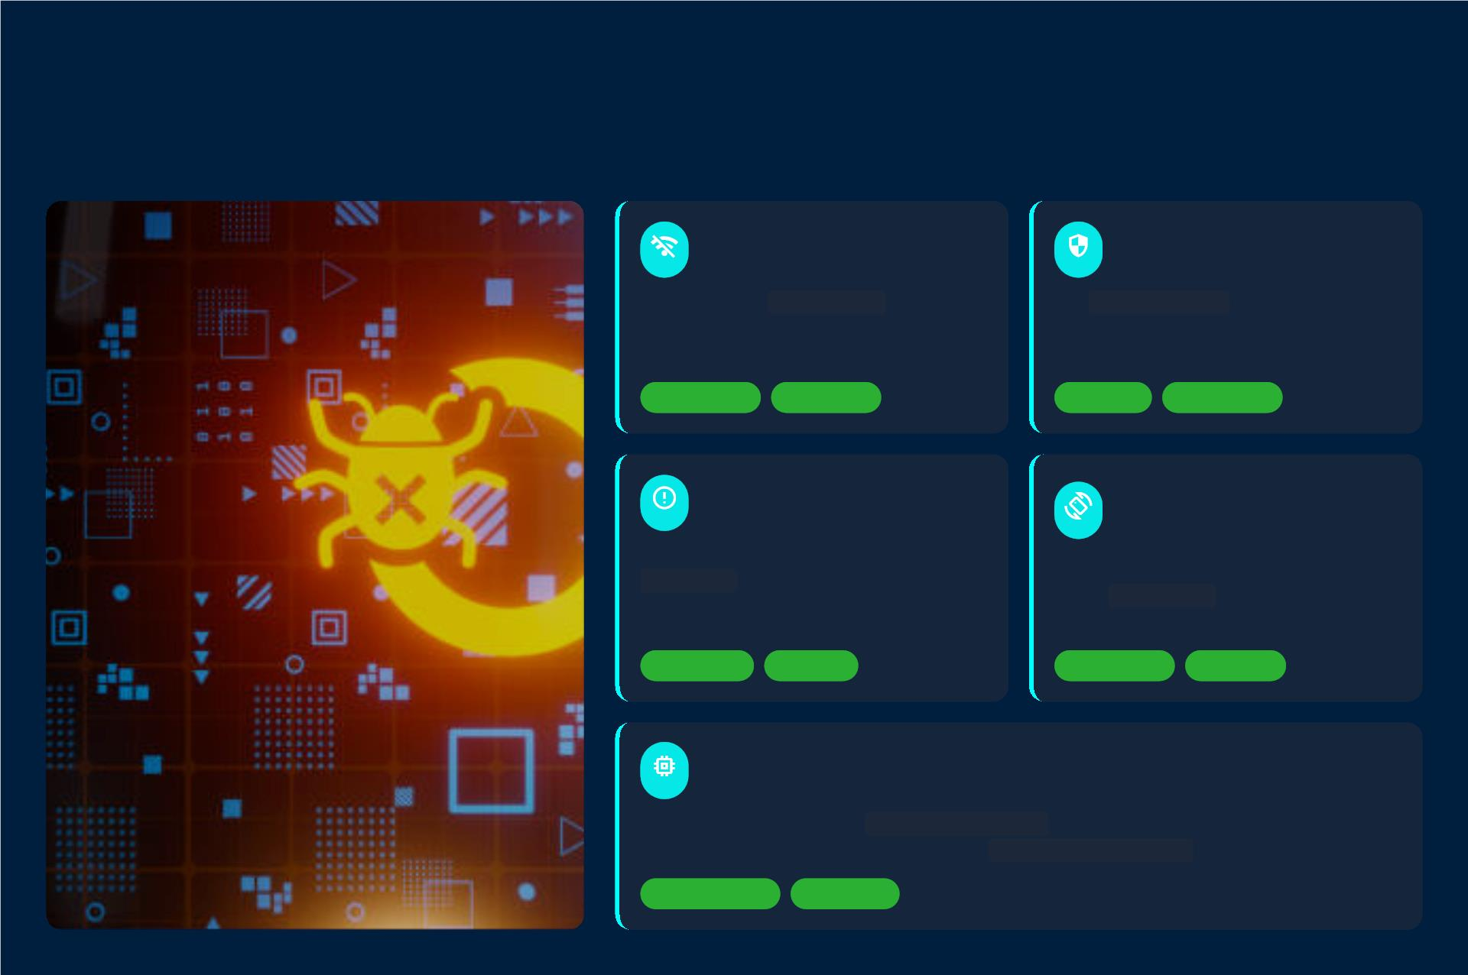
Lỗi thường gặp
và cách tránh
NetworkOnMainThread
Log Token ở Release
Luôn sử dụng
coroutines
hoặc các
Tắt
của OkHttp ở môi
BODY logging
luồng nền (IO) để thực hiện tác vụ
mạng, tránh block UI chính.
trường production để tránh lộ thông
tin nhạy cảm như token.
Coroutines
IO Thread
Security
Production
Lỗi HTTP 4xx/5xx
Crash khi xoay màn
hình
Bọc các lệnh gọi API trong hàm
safeCall để bắt lỗi và hiển thị thông
báo thân thiện cho người dùng.
Quản lý logic và trạng thái mạng
trong ViewModel, giúp dữ liệu tồn tại
qua các thay đổi cấu hình.
API Errors
safeCall
ViewModel
Lifecycle
Memory Leak do giữ Context
Tránh giữ tham chiếu tới
Activity Context
trong các đối tượng có vòng đời dài
như Singleton. Thay vào đó, hãy dùng ApplicationContext nếu cần.
Context Leak
Singleton

Slide 41
Lỗi thường gặp
và cách tránh
NetworkOnMainThread
Log Token ở Release
Luôn sử dụng
coroutines
hoặc các
Tắt
của OkHttp ở môi
BODY logging
luồng nền (IO) để thực hiện tác vụ
mạng, tránh block UI chính.
trường production để tránh lộ thông
tin nhạy cảm như token.
Coroutines
IO Thread
Security
Production
Lỗi HTTP 4xx/5xx
Crash khi xoay màn
hình
Bọc các lệnh gọi API trong hàm
safeCall để bắt lỗi và hiển thị thông
báo thân thiện cho người dùng.
Quản lý logic và trạng thái mạng
trong ViewModel, giúp dữ liệu tồn tại
qua các thay đổi cấu hình.
API Errors
safeCall
ViewModel
Lifecycle
Memory Leak do giữ Context
Tránh giữ tham chiếu tới
Activity Context
trong các đối tượng có vòng đời dài
như Singleton. Thay vào đó, hãy dùng ApplicationContext nếu cần.
Context Leak
Singleton

Slide 42
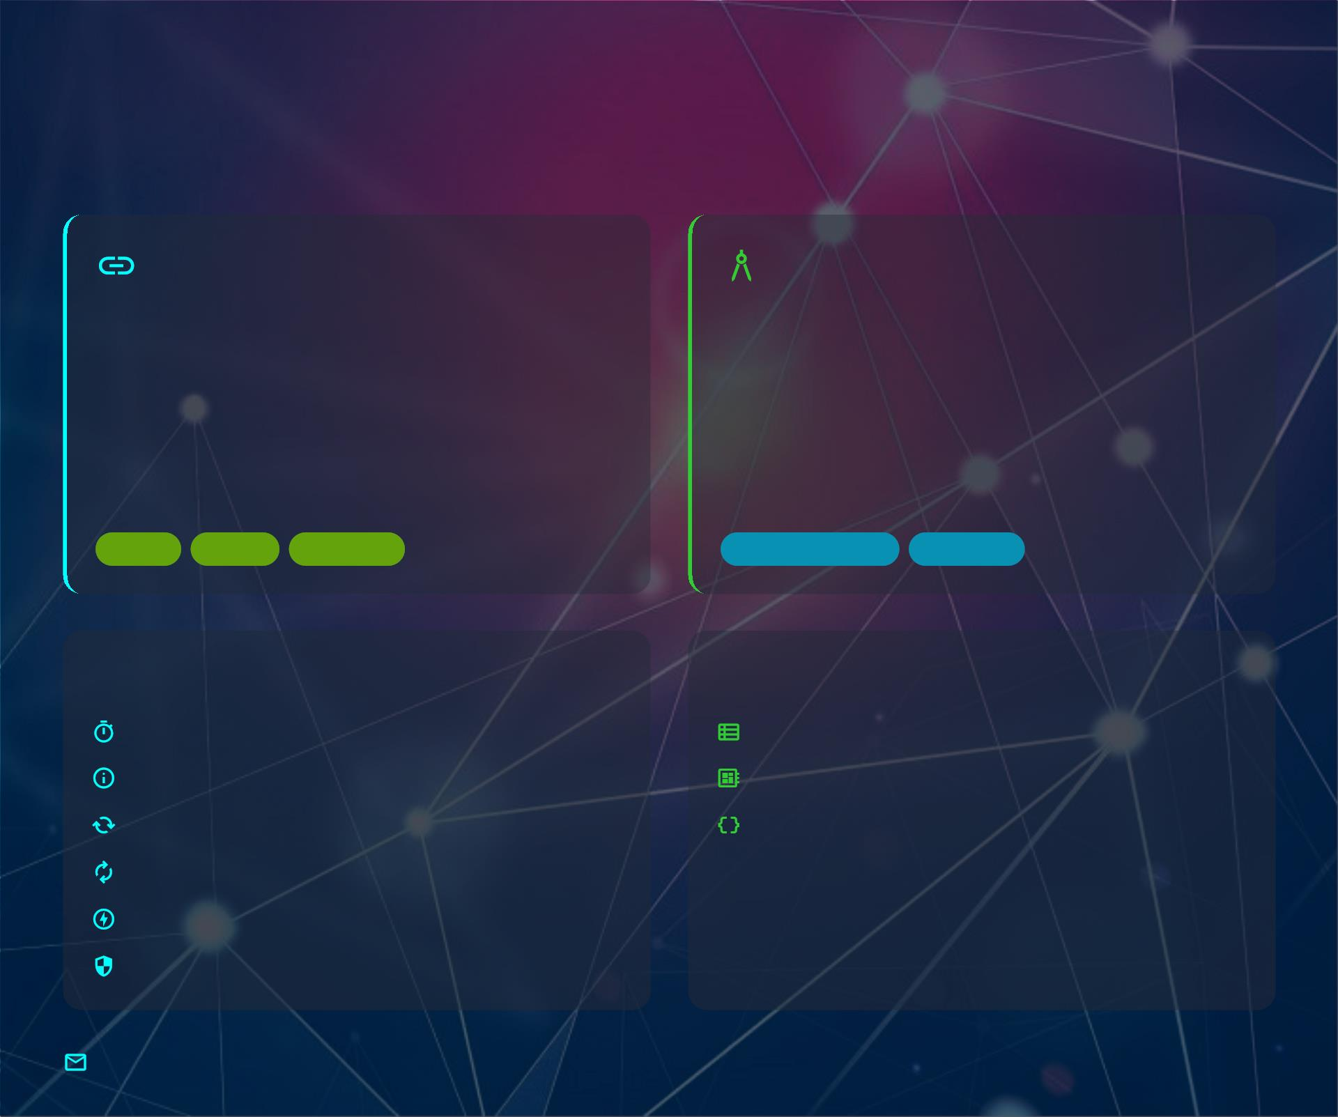
Tổng kết
Những điểm chính cần ghi nhớ và hướng phát triển
Bộ công cụ tiêu chuẩn
Kiến trúc bền vững
OkHttp + Retroﬁt + Coroutines là bộ công cụ tiêu
chuẩn cho Android Networking.
Tổ chức kiến trúc Repository + ViewModel giúp UI mượt
mà và dễ test.
OkHttp
Retroﬁt
Coroutines
Repository Pattern
ViewModel
Các yếu tố quan trọng
Khám phá nâng cao
Timeouts
Paging 3
Logging (Debug)
Cache
MockWebServer
kotlinx-serialization
Retry & Backoﬀ
Oﬄine Handling
Security
Liên hệ: x@y.com
Nguồn tham khảo: Best Practices of Retroﬁt, Repository Pattern, kotlinx.serialization docs

Slide 43
Tổng kết
Những điểm chính cần ghi nhớ và hướng phát triển
Bộ công cụ tiêu chuẩn
Kiến trúc bền vững
OkHttp + Retroﬁt + Coroutines là bộ công cụ tiêu
chuẩn cho Android Networking.
Tổ chức kiến trúc Repository + ViewModel giúp UI mượt
mà và dễ test.
OkHttp
Retroﬁt
Coroutines
Repository Pattern
ViewModel
Các yếu tố quan trọng
Khám phá nâng cao
Timeouts
Paging 3
Logging (Debug)
Cache
MockWebServer
kotlinx-serialization
Retry & Backoﬀ
Oﬄine Handling
Security
Liên hệ: x@y.com
Nguồn tham khảo: Best Practices of Retroﬁt, Repository Pattern, kotlinx.serialization docs

